Slide 1
第2章 运算方法与运算器
2.1 数值信息的表示法
2.2 非数值信息的表示法
2.3 数值数据的校验
2.4 定点加减运算
2.5 定点乘除运算
2.6 定点除法运算
2.7 浮点数的算术运算
2.8 逻辑运算及实现
2.9 定点运算器的组成与结构

Slide 2
2.1 数值信息的表示法
2.1.1 数据的机器码表示法
2.1.2 数据的定点表示
2.1.2 数据的浮点表示

Slide 3
2.1.1 数据的机器码表示法
无符号数：不带符号位的数
  在数据处理的过程中，如不需要设置符号位可用全部字长来表示数值大小。
    如8位无符号数的取值范围是0~255（2^{８}-１）。
  可用于计数、地址指针等
有符号数：带符号位的数
机器字长：（通用）寄存器位数
  16位寄存器
    无符号数：0～65535
    一位符号位的有符号数：－32768～＋32767

Slide 4
1 真值与机器码
真值vs.机器数
  真值：正、负号加某进制数绝对值的形式称为真值。
    如二进制真值： X=+1011 y=-1011
  机器数：符号数码化的数称为机器数如 ：X=01011 Y=11011
  一旦符号数字化以后，符号和数值就形成了一种新的编码。在运算过程中，符号位能否和数值部分一起参加运算？这些问题都与符号位和数值位所构成的编码有关。
  机器数有四种表示方法
  原码、补码、反码和移码。

Slide 5
2. 原码表示法
原码表示法用“0”表示正号，用“1”表示负号，数值位用真值的绝对值表示。
  整数的符号位与数值位之间用逗号“,”隔开；
  小数的符号位与数值位之间用小数点“.”隔开。
约定：
  在本章中，n表示字长（数值位为n-1位），X表示真值。

Slide 6
整数原码的定义
0,X 2^{(n-1)}-1 ≥ X≥0
[X]原 =
2^{(n-1)}-X=2^{(n-1)}+|X| 0≥X≥-(2^{n-1}-1)
例：完成下列数的真值到原码的转换
X1 = + 1011011
X2 = - 1011011
[X1] 原 =0,1011011
[X2] 原 =1,1011011

Slide 7
整数原码的定义
0的原码有两种表示方式：
  [+0]_{原} =0,0000000; [-0]_{原} =1,0000000
原码整数的表示范围:
  最大值 : 2^{n-1}-1
  最小值:-(2^{n-1}-1)
  表示数的个数: 2^{n} - 1

Slide 8
原码整数的表示范围
若二进制的位数分别是8、16，其原码表示的最大值、最小值及表示数的个数为：
注意：最高位为符号位，有效数值位分别为7、15。
8位: 127，-127，255
16位: 32767 , -32767 , 65535
原码整数的表示范围:
  最大值 : 2^{n-1}-1
  最小值:-(2^{n-1}-1)
  表示数的个数: 2^{n} - 1

Slide 9
小数原码的定义
X 1>X≥0
[X]原 =
1-X=1+|X| 0≥X>-1
例：完成下列数的真值到原码的转换
X1 = + 0.1011011
X2 = - 0.1011011
0的原码有两种表示方式：
[+0]_{原} =0.0000000; [-0]_{原} =1-0.0000000=1.0000000
[X1]_{原}=0.1011011
[X2]_{原}=1.1011011

Slide 10
原码小数的表示范围
最大值 : 1-2^{-(n-1)}
最小值:-(1-2^{-(n-1)})
表示数的个数: 2^{n} - 1
X 1>X≥0
[X]原 =
1-X 0≥X>-1
若二进制原码小数的位数分别是8、16位,求其该数表示的最大值、最小值及所能表示数的个数？
注意：最高位为符号位，有效数值位分别为7、15。
8位: 127/128，-127/128，255
16位: 32767/32768 , -32767/32768 , 65535

Slide 11
原码特点
表示简单，易于同真值之间进行转换，实现乘除运算规则简单。
进行加减运算十分麻烦，本来是加法运算却可能要用减法器实现。
  当两个操作数符号不同且做加法运算时，先要判断两个数绝对值的大小，然后将绝对值大的数减去绝对值小的数，结果的符号以绝对值大的数为准。
0的表示不惟一

Slide 12
3. 补码表示法
以钟表对时为例说明补码的概念
  假设现在的标准时间是3点整，而有一只表已经6点了，为了校准时间，可以采用两种方法：
    （1）逆时针：将时钟退3格
    （2）顺时针：将时钟向前拨9格
  这两种方法都能对准到3点。由此可以看出，减3和加9是等价的。就是说9是（－3）对12的补码，可以用数学公式表示为：
  -3=+9 (mod 12) （“＝”为取模相等）
  这里12是模数。
上例中6－3和6＋9之所以等价，是因为表指针超过12时，将12自动丢掉，最后得到(6+9)-12＝3。
  启示：负数用补码表示时，可以把减法转化为加法。

Slide 13
补码的概念
模：计量器具的容量，或称为模数。
M位字长整数的模值为2^{M}
  4位字长的机器表示的二进制整数为：
  0000～1111 共16种状态，模为16=2⁴ 。
一位符号位的纯小数的模值为2
补码的定义：正数的补码就是正数的本身，负数的补码是原负数加上模。

Slide 14
整数补码的定义
0,X 2^{n-1}>X≥0
[x]_{补}=
2^{n}+X= 2^{n}-|X| 0>X≥- 2^{(n-1)} (mod 2^{n})
例：完成下列数的真值到补码的转换
X1 = + 1011011
X2 = - 1011011
[X1]_{补}=0,1011011
[X2]_{补}=2⁷⁺¹+x=1,0100101

Slide 15
小数补码的定义
X 1>X≥0
[x]_{补}=
2+X=2-|x| 0>X≥-1 (mod 2)
例：完成下列数的真值到补码的转换
X1 = + 0.1011011
X2 = - 0.1011011
[X1]_{补}=0.1011011
[X2]_{补}=1.0100101
例：0的补码 （补码中“零”只有一种表示形式）
[+ 0.0000000]_{补}=0.0000000
[-0.0000000]_{补}=2+(-0.0000000) (mod 2) =0.000000

Slide 16
-1的补码
不妨补码的有效数值位为n
根据定义，对于整数补码有：[-1]_{补}＝2^{n}-1=1,11111...1 (包括符号位一共n个1）
根据定义，对于小数补码有：[-1]_{补}＝2+(-1.0…0)=1.0...0 (n-1个0）
由此可见, “-1”既可以在整数范围内表示，也能在小数范围内表示，在计算机中有两种不同的补码表示。
再看负数-2^{n-1}的补码表示
  {-2^{n-1}}_{补}＝2^{n}－2^{n-1}＝2^{n-1}＝1,0...0（n-1个0）
因此，“－1”的补码小数表示与“－2^{n-1}”的补码表示结构相同，都是：符号位为1，数值部分为n-1个0。
“－1”与“－2^{n-1}”分别是补码小数和补码整数中可以表示的最小负数。

Slide 17
补码的表示范围:
n-1位有效数值位，包括符号位n位
n-1位整数: 2^{n-1} -1 ～ -2^{n-1}
n-1位小数: 1- 2^{-(n-1) ～} - 1
均能表示 2^{n-1} 个数

Slide 18
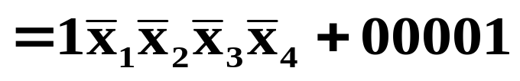
原码与补码之间的转换
原码求补码
先看整数原码和补码之间的转换
0,X 2^{n-1}>X≥0
[X]_{原} =
2^{n-1}-X 0≥X>-2^{n-1}
0,X 2^{n-1}>X≥0
[x]_{补}=
2^{n}+X 0>X≥- 2^{n-1}
(1) 正数的原码和补码显然一致。
对于负数：设n=5, x = －x₁x₂x₃x₄
[x]_{补}=2^{n+1}+x=10,0000-x₁x₂x₃x₄ =11111+00001 -x₁x₂x₃x₄
(2)对于负数 符号位除外，对原码每位取反，末位加1。
对小数原码也同样成立。反过来，由补码求原码也同样成立。
Notes:
注意：根据原码求负数的补码，通过对反码加1，避免了直接求补码时的减法运算！！！！

Slide 19
原码与补码之间的转换
原码←--→补码
  正数 [X]_{补}=[X]_{原}
  负数 符号位除外，每位取反，末位加1
  例：X= -1001001
  [X]_{原}=1,1001001， [X]_{补}=1,0110110+1=1,0110111
  [X]_{补}= 2⁷⁺¹ +X=100000000-1001001= 1,0110111
  10 0 0 0 0 0 0 0
  - 1 0 0 1 0 0 1
  1, 0 1 1 0 1 1 1

Slide 20
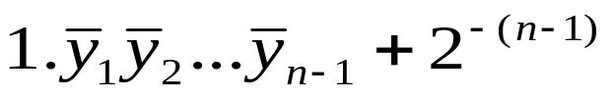
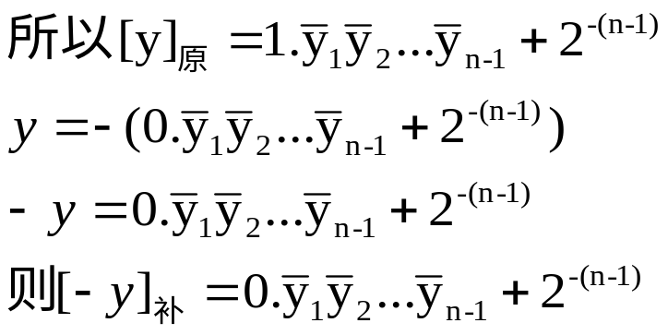
由[X]_{补}求[-X]_{补}（求机器负数）
解：以小数补码为例。设[y]_{补}＝y₀y₁y₂…y_{n-1}
第一种情况， [y]_{补}＝0.y₁y₂…y_{n}
所以y= 0.y₁y₂…y_{n-1}，故-y=- 0.y₁y₂…y_{n-1}
则 [-y]_{补}=
第二种情况， [y]_{补}＝1.y₁y₂…y_{n-1}
运算过程：连同符号一起将补码各位取反，末位再加1。
设字长N=8位
  例：X= +100 1001
  [X]_{补} = 01001001
  [-X]_{补}= 10110111
Notes:
2^{－n}＝0.00000000000001

Slide 21
补码最大的优点就是将减法运算转换成加法运算
[X]_{补}-[Y]_{补}= [X]_{补}+[-Y]_{补}
  例如 X=(11)₁₀=(1011)₂ Y=(5)₁₀=(0101)₂
  已知字长n=5位
  [X]_{补}-[Y]_{补} =[X]_{补}+[-Y]_{补}
  =0,1011+1,1011=10,0110=0,0110=(6)₁₀
  注：最高1位已经超过字长故应丢掉

Slide 22
变形补码
为了便于判断运算结构是否溢出，某些计算机还采用了一种双符号位的补码表示方法，称为变形补码。
假定变形补码(n位)有效数值部分位数为n-1，则负数变形补码的表示定义为：
  负整数：[X]_{补}=2^{n+1} - X
  负小数： [X]_{补}=4 + X
因为这种补码小数的模数为4，因此也称模4补码。
在双符号位中，左符是真正的符号位，右符用来判别“溢出”。
Notes:
?????

Slide 23
4. 反码表示法
反码的概念：正数的表示与原、补码相同，负数的反码符号位为1，数值位是将原码的数值按位取反，就得到该数的反码表示。
反码通常用来作为原码求补码或者由补码求原码的中间过渡。

Slide 24
整数反码
0,X 2^{n-1} > X ≥ 0
[X]_{反}=
(2^{n}-1)+X 0 ≥ X > -2^{n-1} （mod (2^{n} -1))
例：
X1=+1011011, [X1] _{反} =0,1011011
X2= -1011011, [X2] _{反} =1,0100100
  1 1 1 1 1 1 1 1
  — 1 0 1 1 0 1 1
  1 0 1 0 0 1 0 0
[+0]_{反}=00000000; [-0]_{反} =11111111

Slide 25
小数反码
X 1＞ X ≥ 0
[X]_{反}=
(2- 2^{-(n-1)})+X 0 ≥ X > -1 (mod (2-2^{-(n-1)}))
X1=+0.1011011 , [X1] 反 =0.1011011
X2= -0.1011011 , [X2] 反 =1.0100100
1. 1 1 1 1 1 1 1
- 0. 1 0 1 1 0 1 1
1. 0 1 0 0 1 0 0

Slide 26
5. 移码（增码）表示法
引入移码的原因：当真值用补码表示时，由于符号位和数值部分一起编码，难于从补码形式上直接判断其真值的大小。
  例如：x=21，y=-21，[X]_{补}=0,0010101， [y]_{补}=1,1101011。从二进制码看， 会得出11101011> 00010101的结论。
移码定义：[X]_{移}= 2^{(n-1)} + X 2^{(n-1)}>X≥ -2^{(n-1)}
移码就是真值加上一个常数。将值变为正值。
例：
X1 = 101 0101
[X1]_{补}=0,101 0101
[X1]_{移}=1,101 0101
X2 = -101 0101
[X2]_{补}=1,010 1011
[X2]_{移}=0,010 1011
X=0时，
[+0]_{移}=2⁷+0=1,0000000
[-0]_{移}=2⁷-0=1,0000000
移码表示中0的也是唯一的。
移码与补码符号位相反，数值与补码相同。
上例 [X]_{移}=1 0010101, [y]_{移}=01101011, [X]_{移}>[Y]_{移}

Slide 27
码制表示法小结
原码：真值的直观表示；
补码：真值的加减运算；
  正数原码是正数相身;负数原码符号位不变，数值位“取反加一”。
移码：补码的大小比较；
  移码与补码的数值位相同，只是符号位相反。
变形补码：补码运算溢出判断；
  双符号位补码。
[X]_{原}、[X]_{反} 、[X]_{补}用“0”表示正号，用“1”表示负号； [X]_{移}用“1”表示正号，用“0”表示负号。
如果X为正数，则[X]_{原}=[X]_{反}=[X]_{补}。
如果X为0，则[X]_{补}、[X]_{移}有唯一编码， [X]_{原}、[X]_{反}有两种编码。
求[-X]_{补}，将[X]_{补}连同符号一起各位取反，末位加1。

Slide 28
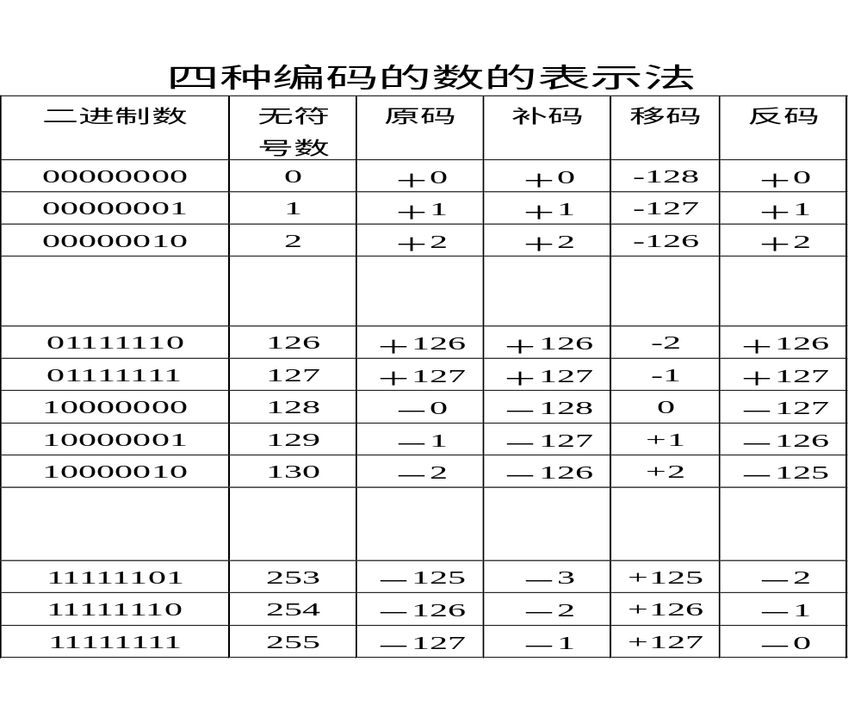
四种编码的表示

Slide 29
6 移位运算
(1) 移位的意义
(2) 算术移位规则
(3) 算术移位与逻辑移位

Slide 30
(1) 移位的意义
移位运算又叫移位操作。
  左移或右移n位相当于乘以或除以2^{n}
    当计算机没有乘（除）运算线路时，可以采用移位和加法相结合，实现乘（除）运算。
机器数字长往往是固定的。当机器数左移或右移时，必然会使其低位或高位出现空位。
  对空出的空位应该添补0还是1呢？
    这与机器数采用有符号数还是无符号数有关。
      对有符号的移位叫算术移位，无符号数的移位称逻辑移位。
a₁ | a₂ | … | a_{n-1} | a_{n}
左移
a₂ | … | a_{n-1} | a_{n}
出现的空位该如何填补？

Slide 31
(2).算术移位
算术移位：有符号数移位
  特点：移位前后符号位保持不变 。
正数：由于[x]_{原}=[x]_{补}=[x]_{反}=真值，故移位后出现的空位均以0添之。
负数：原码
  不论左移或右移，添补代码均为0
  原因：负数的原码其数值部分与真值相同。
    算术运算是对真值操作。在计算机中对真值的机器数操作后，应该保证真值的一致性和运算结果的正确性。
Notes:
符号位是否参加移位？不变
注意：算术运算是对真值的不同编码形式（原、反、补）进行操作，因此，对真值的机器数操作后，应该保证真值的一致性和运算结果的正确性。

Slide 32
(2).算术移位
负数：反码
  不论左移或右移，添补代码均为1
  原因：负数的反码其各位除符号位外与负数的原码正好相反。反码数值部分填补代码1，相当于“真值”的数值部分填补代码0。
负数：补码
  分析任意负数的补码：当对其由低位向高位找到第一个“1”时，在此“1”左边的各位（高位）均与对应的反码相同，而在此“1”右边的各位（低位，包括此“1”在内）均与对应的原码相同。
  右移时空位出现在高位，则添补的代码应与反码相同，即添1 ；左移时空位出现在低位，即添0 。

Slide 33
不同码制机器数移位后的空位添补规则
 | 码 制 | 添补代码
正数 | 原码、补码、反码 | 0
负数 | 原码 | 0
 | 补码 | 左移添0
 |  | 右移添1
 | 反 码 | 1

Slide 34
例题(2-3 Page15)
设机器数字长为8位（含一位符号位），若A=±0.125，写出三种机器数（原码、补码、反码）左、右移一位和两位后的表示形式及对应的真值，并分析结果的正确性。
（1）A=(+0.125)₁₀=(0.0010000)₂
移位前
左移一位：+0.25
右移一位：+0.0625
左移、右移两位：略
0 | 0 | 0 | 1 | 0 | 0 | 0 | 0
0 | 0 | 1 | 0 | 0 | 0 | 0 | 0
0 | 0 | 0 | 0 | 1 | 0 | 0 | 0
对于正数，三种机器数移位后符号位不变，如果左移时最高数位丢1，结果“出错”；如果右移时最低数位丢1，影响精度。

Slide 35
例题(2-3 Page.15)
（2）A=-0.125 [A]_{原}=(1.0010000)₂
原码移位前
原码左移一位：-0.25
右移一位：-0.0625
[A]_{补}=(1.1110000)₂
补码移位前
补码左移一位：- 0.25
右移一位：- 0.0625
1 | 0 | 0 | 1 | 0 | 0 | 0 | 0
1 | 0 | 1 | 0 | 0 | 0 | 0 | 0
1 | 0 | 0 | 0 | 1 | 0 | 0 | 0
1 | 1 | 1 | 1 | 0 | 0 | 0 | 0
1 | 1 | 1 | 0 | 0 | 0 | 0 | 0
1 | 1 | 1 | 1 | 1 | 0 | 0 | 0

Slide 36
例题(2-3Page.15)
（2） A=-0.125 [A]_{反}=(1.1101111)₂
反码移位前
反码左移一位：-0.25
右移一位： -0.0625
对于负数，三种机器数移位后符号位均不变。
如果负数的原码左移时，高位丢1，结果出错；低位丢1，影响精度。
如果负数的补码左移时，高位丢0，结果出错；低位丢1，影响精度。
如果负数的反码左移时，高位丢0，结果出错；低位丢0，影响精度。
1 | 1 | 1 | 0 | 1 | 1 | 1 | 1
1 | 1 | 0 | 1 | 1 | 1 | 1 | 1
1 | 1 | 1 | 1 | 0 | 1 | 1 | 1

Slide 37
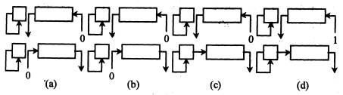
实现算术左移和右移操作的硬件框图
（a）真值为正的三种机器数的移位操作
（b）负数原码的移位操作
（c）负数补码的移位操作
（d）负数反码的移位操作

Slide 38
(3). 逻辑移位
无符号数的移位称为逻辑移位。
逻辑移位的规则：逻辑左移时，高位移出，低位添0；逻辑右移时，低位移出，高位添0。
例1：寄存器内容为01010011
  逻辑左移为10100110
  算术左移为00100110（最高数位“1”移丢）
例2：寄存器内容为10110010
  逻辑右移为01011001
  若将其视为补码，算术右移为11011001
Notes:
有符号数的移位称为算术移位

Slide 39

采用带进位(C_{y})的移位
为了避免算术左移时最高数位丢1，可采用带进位(C_{y})的移位
  符号位移至C_{y}，最高数位就可避免移出。
Notes:
－－－－－－－－－－第n次课－－－－－－－－－－－－－

Slide 40
2.1.2 数的定点表示
相关概念
数值范围：一种数据类型所能表示的最大值和最小值。
数据精度：实数所能表示的有效数字位数。
数值范围和数据精度均与使用多少位二进制位数以及编码方式有关。
计算机用数字表示正负，隐含规定小数点。采用“定点”、“浮点”两种表示形式。

Slide 41
数的定点表示方法
S_{f} | S₁ S₂ …… S_{n-2}S_{n-1}
或
S_{f} | S₁ S₂ …… S_{n-2}S_{n-1}
数符
数值部分
数符
数值部分
小数点位置
小数点位置
（1）定点整数——小数点位置固定在数的最低位之后
  若采用原码，则范围为： -(2^{n-1}-1) ~ 2^{n-1} -1
  其中n表示数值位的位数。
若采用补码，最小负数为1000…0，其值为–2^{n–1}，
最大正数为1111…1，其值为2^{（n–1）}–1，
则范围为：-2^{n-1} ~ 2^{n-1} -1

Slide 42
（2）定点小数——小数点位置固定在数的符号位之后、数值最高位之前。
用补码表示，最小负数时为1.000…0，其值为–1,最大负数为1.111…1，其值为–2^{–（n–1）}；最小正数时为0.000…1，其值为2^{–(n–1)} ，最大正数为0.111…1，其值为1–2^{–（n–1)}，所以范围为： –1≤x≤1–2^{–(n-1)} 。
若采用原码，则范围为：-(1-2^{-(n-1)}) ~ 1-2^{-(n-1)}
只能处理定点数的计算机称为定点计算机。在这种计算机中机器指定调用的所有操作数都是定点数。

Slide 43

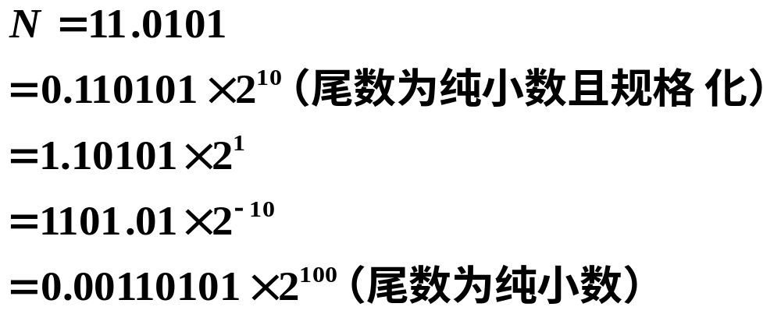
2.1.3 数的浮点表示方法
（1）浮点数的表示
把字长分成阶码j和尾数S两部分。其根据就是：
S为尾数，j为阶码，r为基值。在计算机中，基可取2、4、6、8或16等。
  以基数r=2为例，数N可写成下列不同形式：

Slide 44
规格化数
为了提高数据精度以及便于浮点数的比较，在计算机中规定浮点数的尾数用纯小数的形式。
规格化数：尾数最高位为1的浮点数称作规格化数。浮点数表示成规格化形式后，其精度最高。

Slide 45




2. 数的浮点表示方法
（2）浮点数的表示范围
j_{f} | j₁ j₂ …… j_{m-1}j_{m}
S_{f} | S₁ S₂ …… S_{n-1}S_{n}
阶符
阶码的数值部分
数符
数值部分
小数点位置
下溢
上溢 | 负数区 |  | 正数区 | 上溢
上溢：浮点数阶码大于最大阶码时，称为“上溢”，此时机器停止运算，进行中断溢出处理。
下溢：浮点数阶码小于最小阶码时，称为“下溢”，由于此时“溢出”的数绝对值很小，通常将尾数各位强制为零，按机器零处理，此时机器继续运行。
Notes:
阶码用定点整数
数值用定点小数

Slide 46
浮点数的规格化
目的：字长固定的情况下提高表示精度的措施：
  增加尾数位数（但数值范围减小）。
  采用浮点规格化形式。
规格化：将非规格化数转换成规格化数的过程。

Slide 47
规格化方法
当基数为2时，尾数最高位为1的数为规格化数。
1、向左规格化
出现0.0xx…x就不是规格化数
向左规格化规则：尾数左移1位，阶码减1。
2、向右规格化
向右规格化规则：尾数右移1位，阶码加1。

Slide 48
规格化方法
当基数为4时，尾数最高两位不全为0的数为规格化数。
1、向左规格化
出现0.00xx…x就不是规格化数
向左规格化规则：尾数左移2位，阶码减1。
2、向右规格化
尾数的绝对值大于1，向左破坏了规格化。
向右规格化规则：尾数右移2位，阶码加1。
当基数为8时，尾数最高两位不全为0的数为规格化数。
1、向左规格化
出现0.000xx…x就不是规格化数
向左规格化规则：尾数左移3位，阶码减1。
2、向右规格化
尾数的绝对值大于1，向左破坏了规格化。
向右规格化规则：尾数右移3位，阶码加1。

Slide 49
浮点数的表示范围和精度
一旦浮点数的位数确定以后，合理分配阶码和尾数的位数，直接影响浮点数的表示范围和精度。
  阶码越长，表示范围越大；
  尾数越长，表示精度越高。
基数对数的表示范围也有影响。
  一般来说，基数r越大，可表示的浮点数范围越宽，而且所表示的数的个数也越多。但r越大，浮点数的精度反而下降。
    例如：r=16的浮点数，引起规格化的尾数最高三位可能出现零，故与其尾数位数相同的r=2的浮点数相比，后者可能比前者多三位精度。
  基数是隐含的，浮点机中一旦基数确定后就不再变了。

Slide 50
3. 定点数与浮点数的比较
数的表示范围：当浮点机和定点机中的数的位数相同时，浮点数的表示范围比定点数大得多。
数的精度：当浮点数为规格化数时，其精度远比定点数高。
浮点运算步骤比定点运算多，运算速度比定点低，运算线路比定点复杂。
溢出判断
  定点数的溢出——根据数值本身判断
  浮点数的溢出——根据规格化后的阶码判断
通用的大型机采用浮点数，或同时采用定、浮点数；小型、微型及某些专用机、控制机采用定点数。当需作浮点运算时，可通过软件实现，也可通过外加的浮点扩展硬件（如协处理器）来实现。

Slide 51
例题1
设某机器用32位表示一个实数，阶码部分8位（含1位阶符），用定点整数补码表示；尾数部分24位（含数符1位），用规格化定点小数补码表示，基数为2。
1. 求X=256.5 的浮点表示格式
X=(256. 5)₁₀ =+(100000000.1)₂ =+(0.1000000001 x 2⁺⁹ )₂
8位阶码为：(+9)_{补}=0,000 1001
24位尾数为：(+0.10 0000 0001)_{补}
=0.100 0000 0010 0000 0000 0000
所求256.5的浮点表示格式为：
0,000 1001; 0.100 0000 0010 0000 0000 0000

Slide 52
例题1
2. 求Y= -256.5 的浮点表示格式
Y=-(256. 5)₁₀ =-(1 0000 0000.1)₂
=-0.1000000001 x2⁺⁹
8位阶码为：(+9)_{补}=0,000 1001
24位尾数为：(-0.10 0000 0001)_{补}
=1.011 1111 1110 0000 0000 0000
所求-256.5的浮点表示格式为：
0, 000 1001; 1.011 1111 1110 0000 0000 0000

Slide 53
机器零
当一个浮点数尾数为0时，不论其阶码为何值；或阶码等于或小于它所能表示的最小数时，不管其尾数为何值，机器都把该浮点数当作零看待，并称之为“机器零”。

Slide 54
IEEE754标准格式
S | 阶码（含阶符） | 尾数
数符
小数点位置
现代计算机中浮点数采用的标准。
按IEEE标准，常用的浮点数有三种
 | 符号位S | 阶码 | 尾数 | 总位数
短实数/单精度 | 1 | 8 | 23 | 32
长实数/双精度 | 1 | 11 | 52 | 64
临时实数/扩展精度 | 1 | 15 | 64 | 80

Slide 55
IEEE754标准格式
阶码用移码，阶码的真值都被加上一个常数（偏移量），如短实数、长实数和临时实数的偏移量分别用16进制表示为7FH、3FFH、3FFFH。
尾数部分通常用规格化表示，即非“0”的有效位最高位总是“1”。
但在IEEE标准中，尾数有效位呈如下形式：
1▲ffff…fff
其中▲表示假想的二进制小数点。在实际表示中，对于短实数和长实数，这个整数位的“1”被省略，称为“隐藏位”；对临时实数不采用隐藏位方案。

Slide 56
实数178.125的几种不同表述形式
实数表示 | 数值
原始十进制数 | 178.125
二进制数 | 10110010.001
二进制浮点数 | 1.0110010001X2¹¹¹
短实数表示 | 符号 | 偏移的阶码 | 有效值
 | 0 | 00000111+01111111 =10000110 | 0110010001000000000000 ↑1▲(隐含的)

Slide 57
例1
将十进制数178.125表示成微机中的单精度浮点数。
解: 178.125=10110010.001B
=1.0110010001x2⁷
指数E=7+127=134=10000110B
127是单精度浮点数应加的指数偏移量，其完整的浮点数形式为 ：
0 10000110 011 0010 0010 0000 0000 0000
= 43322000H

Slide 58
例2
下面Pentium机中的单精度浮点数表示成十进制真值是多少？
0011 ,1111,0101,1000,0000,0000,0000,0000
数符: S=0 （正号）
阶码: E=(01111110)²-127=126-127= -1
尾数: D=(1.1011)₂
X= 1.1011×2⁻¹= (0.11011)₂=(0.84375)₁₀

Slide 59
2.2 非数值信息的表示法
2.2.1 字符数据的表示
国际上普遍采用ASCII码，ASCII码共有128个字符，其中95个编码，计算机终端能键入并可以显示的95个字符，也可打印出这95个字符；另外的33个字符是被用来表示控制码，
2.2.2 汉字的表示
汉字数量大，字形复杂，读音多变。常用汉字有7000个左右。和西文相比，汉字处理的主要困难在于：汉字的输入、汉字在计算机内部的表示和汉字的输出。

Slide 60
1. 汉字的输入
输入码是为使输入设备能将汉字输入到计算机而专门编制的一种代码。目前已出现了数百种汉字输入方案，常见的有国际码、区位码、拼音码和五笔码等。
2 汉字在机内的表示
机内码是指机器内部处理和存储汉字的一种代码。常用的一种汉字机内码是用2个字节表示一个汉字的。
3 汉字的输出与汉字字库
显示器是采用图形方式来显示汉字的。每个汉字至少需要16×16的点阵才能显示，若要获得更美观的字形，需采用24×24、32×32、48×48等点阵来表示。

Slide 61
2.3 数值数据的校验
数据校验码是一种常用的带有发现某些错误或带有自动改错能力的数据编码方式
2.3.1 奇偶校验码
奇偶校验码是应用最广泛的一种检错码，能发现数据代码中一位或奇数位出错情况的编码。但是不能确定是哪一位错，也不能发现偶数个位错，不能纠错。
它的实现原理是：使得码距由1增加到2。若编码中有一个二进制位的值出错了，由1变成0或由0变成1，这个码都将变成非法编码。

Slide 62
下面以表2-1例来说明8位数据的奇偶校验编码。
表2-1 8位奇偶校验码编码
其中校验码中的最高位为校验位，其余8位为数
据位。从中可以看到，校验位的值取1或0取决于
数据位中1的个数。(奇校验共奇数个1,偶校验共偶数个1)
数 据 | 奇校验码的编码 | 偶校验码的编码
00001010 | 100001010 | 000001010
数 据 | 奇校验码的编码 | 偶校验码的编码
00010110 | 000010110 | 100010110
10001101 | 110001101 | 010001101

Slide 63
2.3.2 海明校验码
海明校验的基本思想是：将有效信息位按某种规律分成若干组，每组安排一个校验位进行奇偶测试。在一个数据位组中加入几个校验位，增大数据代码间的码距，当某一位发生变化时会引起校验结果发生变化，不同代码位上的错误会得出不同的校验结果。因此，海明码能检测出两位错误，但只能自动校正一位错误。

Slide 64
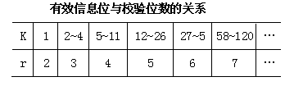
1. 校验码的位数
假设校验码为N位，信息位的个数为k，校验位的个数r, 分r组校验，可指出2^{r}种状态，有2^{r}-1种错误状态。
如果能检测并能自动校正一位错，并发现两位
错，此时校验位的位数r和数据位的位数k应满足关
系：N=k＋r ≤ 2^{r}-1。
例 r=3 则 N=k+r≤7,所有，k≤4。

Slide 65
2. 分组原则
若海明码的最高位为m，最低位为1，即H₁ H₂ … H_{m-1} H_{m} 海明码编码规则：
位号数（1，2，3，…，n）为2的权值的那些位（即1（2 ⁰），2（2 ¹），4（2 ²），…，2 ^{r–1}位），作为奇偶校验位，并记作P₁，P₂，P₃, …，P_{r}，余下各位则为有效信息位。有效信息位i被校验位之和为i的哪些位所校验。
例N=11，r=4，k=7 相应海明码可示意为
位 号 1 2 3 4 5 6 7 8 9 10 11
P_{i}占位 P₁ P₂ × P₃ × × × P₄ × × ×
其中，×均为有效信息位。

Slide 66
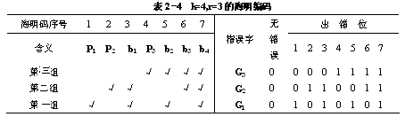
编码、查错、纠错原理
下面以4位有效信息和3位校验位来说明编码原理、查错原理及纠错方法。
设4位有效信息为b₁、b₂、b₃、b₄，3位校验码为P₁，P₂，P₃，海明校验码的序号和分组如表2–4所示。
共分三组 G₁(P₁b₁b₂b₄),G₂(P₂b₁b₃b₄), G₃(P₃b₂b₃b₄)
若有效信息b₁b₂b₃b₄=1011 , G₁(0101), G₂(1111), G₃(0011)
正确的编码应为 P₁P₂b₁P₃b₂b₃b₄=0110011。

Slide 67
查错与纠错原理 分组校检，对指出错误所在的确切位置，给予有力的支持。分3组校验，每组可产生一个检错信息，3组共3个错误信息便构成一个指误字。这里指误字由G₃G₂G₁组成，其中，G₃=P₃⊕b₂⊕b₃⊕b₄，G₂=P₂⊕b₁⊕b₃⊕b₄，G₁=P₁⊕b₁⊕b₂⊕b₄。采用偶校验，在没有错误的情况下，G₃⊕G₂⊕G₁=000。
由于在分组时，就确定了每一位参加校验的组别，所以，指误字能准确指出错误所在位。例如，第三位b₁出错，由于b₁参加了第1组和第2组的校验，必然破坏了第1组和第2组的偶性，从而使为G₁和G₂为1,又因b₁没有参加第3组的校验，故G₃和仍为0，这就构成了指误字G₃G₂G₁=011,它指出第3位出错。
反之，若G₃G₂G₁=111,它指出第7位出错。这是因为只有第7位b₄参加了3个小组的校验，只有第7位出错才能破坏3个小组的偶性。

Slide 68
2.3.3 循环冗余校验(CRC)码
CRC码可以发现并纠正信息存储或传送过程
中连续出现的多位错误。
1．CRC码的编码方法
CRC码是指k位信息码之后组合r位校验码，
结果可以得到一个多项式。
CRC码的运算规则
模2运算是指以按位模2相加为基础的四则运算，运算时不考虑进位和借位。
模2加减法：即按位加，可用异或逻辑实现
模2乘：按模2加求部分积之和，不考虑进位。
模2除：按模2减求部分余数，不借位。P23

Slide 69
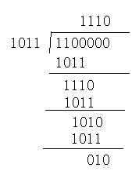
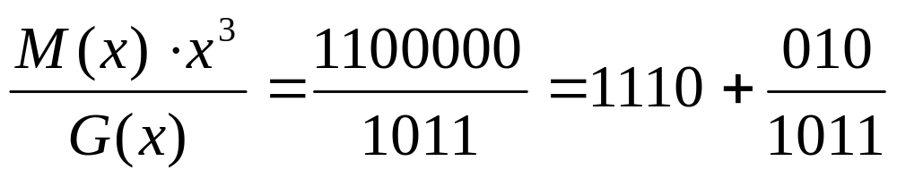
例2-7 对四位有效信息（1100）求3个循环校验位的值，选生成多项式（1011）
解 M (x)=x³+x²=1100 （k=4）
M(x)·x³= x⁶+ x⁵=1100000 （左移，r=3位）
G(x)= x³+x+1=1011 (r+1=4位)
M(x)·x³+ R(x)=1100000+010
=1100010
循环校验码为：1100010

Slide 70
2．CRC的译码及纠错
将收到的循环校验码用约定的生成多项式
G(x)去除，如果余数为0，则说明码字正确，
如果有一位出错，则余数就不会是0，不同位
数出错则余数就不同。且余数与出错位的对
应关系是不变的，只与生成多项式和码制有
关。

Slide 71
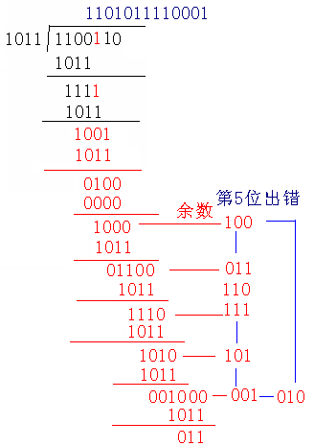
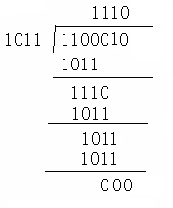
正确的余数
循环的余数:
100->011->110->111->101->001->010

Slide 72
3．生成多项式的选择
生成多项式应满足以下要求：
(1)任何一位发生错误，都必须使余数不为
0；
(2)不同的位出现错误，应使余数也不同；
(3)对余数继续作模2运算，应使得余数循
环。
例：G(x)=x³+x+1＝1011

Slide 73
2.4 定点加减法运算
2.4.1 补码加减的基本公式
2.4.2 溢出判断
2.4.3 补码加减法实现逻辑框图
2.4.4 补码加减运算控制流程

Slide 74
加减法运算
原码加减法比较复杂，需要事先判断数的符号，然后决定做加法还是做减法运算。
补码的加减法运算比较简单，采用补码加减法运算，可将“正数加负数”的操作，转化为“正数加正数”的操作。一般计算机采取补码进行加减法运算。
因减法运算可看作被减数加上一个减数的负值，即A-B=A+(-B)，故在此将机器中的减法运算和加法运算合在一起讨论。

Slide 75
2.4.1 补码加减的基本公式
补码加法的基本公式为：
整数 [A+B]_{补}= [A]_{补}+[B]_{补} (mod 2^{n+1})
小数 [ A+B]_{补}=[A]_{补}+[B]_{补} (mod 2)
对于减法因A-B=A+(-B)，
则[A-B]_{补}=[A+(-B)]_{补}，
由补码加法基本公式可得：
整数 [A-B]_{补}=[A]_{补}+[-B]_{补} (mod 2^{n+1})
小数 [A-B]_{补}=[A]_{补}+[-B]_{补} (mod 2)

Slide 76
补码的加减运算规则 ：
参加运算的两个操作数均用补码表示。
符号位作为数的一部分参加运算。
求差时将减数求补，用求和代替求差。
运算结果为补码，如果符号位为0，表明运算结果为正；如果符号位为1，表明运算结果为负。
符号位的进位为模值，应该丢掉。

Slide 77
补码的加、减法的例子
[X+Y]_{补}= [X]_{补}+[Y]_{补} [X-Y]_{补}= [X]_{补}+[-Y]_{补}
计算机中的运算过程（假设机器字长4位，其中1位表示符号位）举例。
（a） （-7）+（+5）
（b） （-4）+（+4）
计算机中这种超出机器字长的现象，称为溢出。
在补码定点运算中，必须对结果是否溢出进行判断。
1,001 0,101 1,110
1,100 0,100 0,000
=-2
1
=0
（c） （+5）+（+4）
（d） （-7）+（-6）
0,101 0,100 1,001
1,001 1,010 0,011
=溢出
1
=溢出
丢掉
Notes:
两个相同符号的操作数相加，结果的符号与操作数不同，即为溢出。

Slide 78
2.4.2 溢出判断
如果运算的结果，超出了计算机能表示的数的范围，会得出错误的结果，这种情况称为溢出。
对于字长为n的计算机，那么它能表示的定点补码范围为－２^{n－１}≤Ｘ≤２^{n－１}-１，若运算结果小于－２^{n－１}或大于２^{n－１}-１ ，则发生溢出，发生溢出时数值的有效位占据了符号位。
两种方法
  用一位符号位判断溢出
  用两位符号位判断溢出
Notes:
注意：此处的n为字长，与前文不同。

Slide 79
用一位符号位判断溢出
两个相同符号数相加，其运算结果符号应与被加数相同，否则产生溢出；
相异符号数相加，相同符号数相减不会产生溢出。
两个相异符号数相减，其运算结果符号应与被减数相同，否则产生溢出。
由于减法运算在机器中是用加法器实现的，如此有如下结论：无论是加法还是减法，只要实际参加操作的两个数（减法时即为被减数和“求补”以后的减数）符号相同，结果又与原操作数的符号不同，即为溢出。

Slide 80
例
已知机器字长n=8，X= 120，Y=10，求X+Y=？
解：[X]_{补}=01111000，[Y]_{补}=00001010,
[X]_{补}= 0 1 1 1 1 0 0 0
+ [Y]_{补}= 0 0 0 0 1 0 1 0
1 0 0 0 0 0 1 0
[X+Y]_{补}=10000010，
X+Y的真值= -1111110=( -126)₁₀
两操作数的符号位均为0，结果的符号位为1，运算结果超出机器数值范围发生溢出错误。
（8位计算机数值表达范围：(-128~+127)
Notes:
根据补码定义，表示范围－128～＋127，但－128该如何表示？答：1 0000 0000，n＋1位

Slide 81
用一位符号位判断溢出
准则：“两个相同符号数相加，其运算结果符号应与被加数相同，否则产生溢出”
  这种判断方法不容易由硬件来实现。
    先判断操作数的符号是否相同，再判断结果的符号与原操作数的符号是否相同
通常用符号位产生的进位和最高有效位向符号位产生的进位进行异或操作后，按其结果进行判断。
  若异或结果为1，则溢出；
  若异或结果为0，则没有溢出。
Notes:
以上一页的例子为例，说明。
设想原理判断电路！
为何判断法成立？

Slide 82
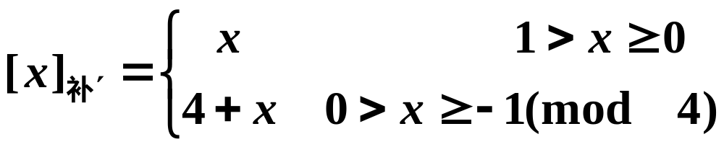
用两位符号位判断溢出
变形补码
用变形补码做加法操作时，两位符号位连同数值部分一起参加运算。
溢出判断规则：正常时两个符号位的值相同，在运算结果中当两个符号位不同时则表明发生了溢出。
Notes:
为何判断规则成立？

Slide 83
例1
设有效数值位为4，X= - 0.1001，Y= - 0.0101，求 [X+Y]=？
解: [X]_{补}= 11.0110+1 = 1 1. 0 1 1 1
+ [Y]_{补}= 11.1010+1 = 1 1. 1 0 1 1
[X+Y]_{补} = 1 1 1. 0 0 1 0
最高位1丢掉
两个符号位相同，运算结果无溢出
最终结果为：X+Y= - 0.1110

Slide 84
例2
设有效数值位为4，X=0.1001，Y=0.0101，求[X+Y]=？
解: [X]_{补}= 00.1 0 0 1
+[Y]_{补}= 00.0 1 0 1
[X+Y]_{补}= 00.1 1 1 0
两个符号位相同，运算结果无溢出
X+Y=+0.1110

Slide 85
例3
设有效数值位为4， X= 0.1011，Y= 0.0111，求 [X+Y]=？
解: [X]_{补}= 00. 1 0 1 1
+ [Y]_{补}= 00. 0 1 1 1
[X+Y]_{补}= 01. 0 0 1 0
两个符号位为01，运算结果正溢出

Slide 86
例4
设有效数值位为4， X= - 0.1011，Y= 0.0111，求 [X-Y]=？
解: [X]_{补}= 11.0100+1=11.0101
[Y]_{补}= 00.0111 [-Y]_{补}=11.1001
[X]_{补} = 1 1. 0 1 0 1
+ [-Y]_{补} = 1 1. 1 0 0 1
[X+Y]_{补} = 11 0. 1 1 1 0
两个符号位10不同,运算结果负溢出。

Slide 87
双符号位溢出判断法
双符号含义： 00表示运算结果为正数；
01表示运算结果正溢出；
10表示运算结果负溢出； 11表示运算结果为负数。
第一位符号位为运算结果的真正符号位。
Notes:
符号位的低位是数值位的进位。

Slide 88
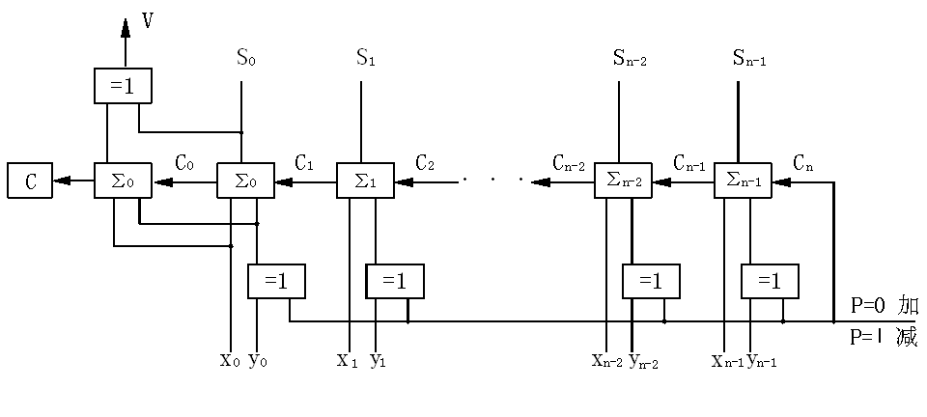
2.4.3 补码加减法实现逻辑框图
＋1
X

Slide 89
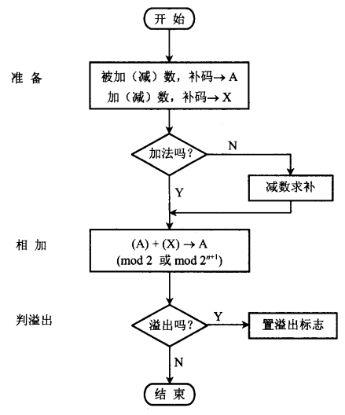
2.4.4 补码加减运算控制流程
Notes:
编程实现！

Slide 90
2.5 定点乘法运算
笔乘算法的分析与改进
原码乘法
  原码一位乘运算规则
  原码一位乘所需的硬件配置
  原码一位乘控制流程
  原码两位乘
补码乘法
  校正法
  比较法乘运算规则
  补码比较法（Booth乘法）所需的硬件配置
  补码比较法（Booth乘法）控制流程
  补码两位乘

Slide 91
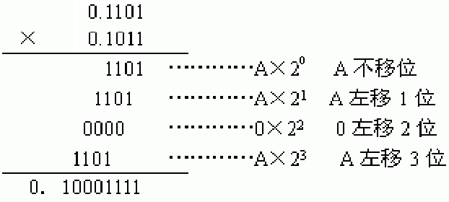
1. 分析笔算乘法
设A=0.1101，B=0.1011，求A×B。
乘积的符号由两数符号心算而得：正正得正
数值部分的运算如下：
若计算机完全模仿笔算乘法步骤，将会有两大困难：
其一，将四个位积一次相加，机器难以实现；
其二，乘积位数增长了一倍，这将造成器材的浪费和运算时间的增加。
所以 A×B=+0.10001111
被乘数A的多次左移，以及四个位积的相加运算。
Notes:
二进制乘法仅仅是部分积高位与被乘数不断相加
阵列乘法器根据手算方法完成乘法。

Slide 92
笔算乘法的改进
A•B= A•0.1011
=0.1A+0.001•A+0.0001•A
=0.1A+0.00•A+0.001(A+0.1A）
=0.1A+0.01[0•A+0.1(A+0.1A)]
=0.1{A+0.1[0•A+0.1(A+0.1A)]}
=2⁻¹{A+2⁻¹ [0•A+2⁻¹ (A+2⁻¹A)]}
=2⁻¹{A+2⁻¹ [0•A+2⁻¹ (A+2⁻¹(A+0))]}
两数相乘的过程，可视作加法和移位(乘2⁻¹相当于做一位右移)两种运算，这对计算机来说是非常容易实现的。

Slide 93
笔算乘法的改进
2⁻¹{A+2⁻¹ [0•A+2⁻¹ (A+2⁻¹(A+0))]}
从初始值为0开始，对上式作分步运算，则
第一步：A+0=0.1101+0.0000=0.1101
第二步：2⁻¹ (A+0)＝0.01101
第三步：A+2⁻¹(A+0)=0.1101+0.01101=1.00111
第四步：2⁻¹ [A+2⁻¹ (A+0)]=0.100111
第五步：0•A +2⁻¹ [A+2⁻¹ (A+0)] =0.100111
第六步：2⁻¹{0•A+2⁻¹ [A+2⁻¹ (A+0)]}=0.0100111
第七步：A+2⁻¹{0•A+2⁻¹ [A+2⁻¹ (A+0)]}=1.0001111
第八步：2⁻¹ {A+2⁻¹[0•A+2⁻¹ (A+2⁻¹ (A+0))]}
=0.10001111

Slide 94
笔算乘法规则
①乘法运算可用移位和加法来实现，当两个四位数相乘，总共需做四次加法和四次移位。
②由乘数的末位值确定被乘数是否与原部分积相加，然后右移一位，形成新的部分积；同时，乘数也右移一位，由次低位作新的末位，空出最高位放部分积的最低位。
③每次做加法时，被乘数仅仅与原部分积的高位相加，其低位被移至乘数所空出的高位位置。
计算机很容易实现这种运算规则: 用一个寄存器存放被乘数，一个寄存器存放乘积的高位，又用一个寄存器存放乘数及乘积的低位，再配上加法器及其他相应电路，就可组成乘法器。

Slide 95
2. 原码一位乘
原码一位乘运算规则
原码一位乘所需的硬件配置
原码一位乘控制流程

Slide 96
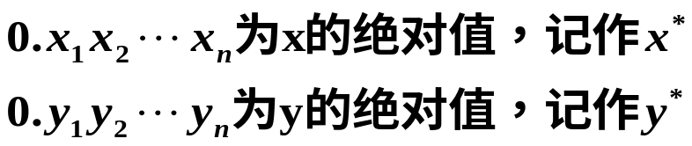
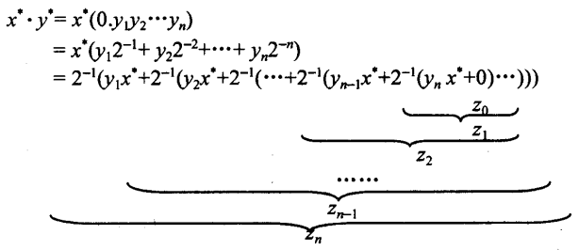
原码一位乘运算规则（推导）
以小数为例，设[x]_{原}=x₀.x₁x₂…x_{n}, [y]_{原}=y₀.y₁y₂…y_{n}, 则
其中
乘积的符号通过两数符号的逻辑异或求得。
乘积的数值部分由两数绝对值相乘，其通式为：

Slide 97
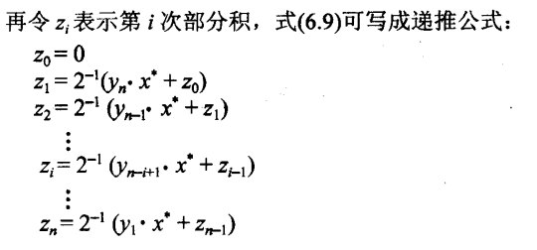
原码一位乘运算规则（推导）
如此，基于前面对笔算乘法的分析和改进，可得原码一位乘的运算方法。

Slide 98
原码一位乘运算规则：
① 被乘数和乘数均取绝对值参加运算，符号位单独考虑。
② 被乘数取双符号，部分积的长度与被乘数的长度相同，初值为0。
③ 从乘数的最低位y_{n}位开始对乘数进行判断。若y_{n} =1，则部分积加上被乘数|x|，然后右移一位；若y_{n} = 0，则部分积加上0，然后右移一位。
④ 重复③判断n次

Slide 99
例
已知：x=-0.1110，y=-0.1101；求：[x·y]_{原}。
解：[x]_{原}=1.1110，x*=0.1110，x₀=1
[y]_{原}=1.1101，y*=0.1101，y₀=1
部分积 | 乘数 | 说明
00.0000 + 00.1110 | 1101 | 开始部分积z₀=0 乘数为1，加上x*
00.1110 00.0111 + 00.0000 | 0110 | →1位得z₁， 乘数同时→1位 乘数为0，加上0
00.0111 00.0011 + 00.1110 | 1011 | →1位得z₂， 乘数同时→1位 乘数为1，加上x*
01. 0001 00.1000 + 00.1110 | 1101 | →1位得z₃， 乘数同时→1位 乘数为1，加上x*
01.0110 00.1011 | 0110 | →1位得z₄ 乘数已全部移出
即x*·y*=0.10110110
乘积的符号位为x0和y0的异或，即0。
故[x·y]_{原}=0.10110110。
Notes:
蓝字为部分积移至乘数寄存器中的数值
注意：移位连符号位一起移！！！

Slide 100
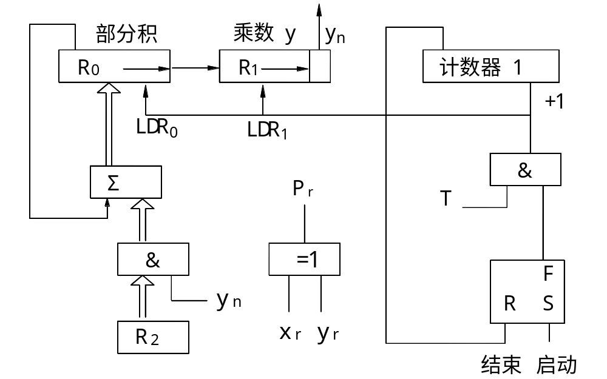
原码一位乘法逻辑结构图

Slide 101
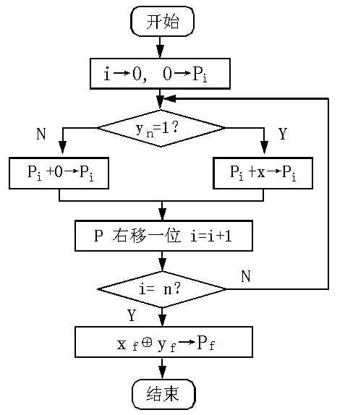
原码一位乘控制流程

Slide 102
3. 原码两位乘
目的：提高运算速度
原码两位乘与原码一位乘一样，符号位的运算和数值部分是分开进行的，但原码两位乘是用两位乘数的状态来决定新的部分积如何形成，因此可提高运算速度。
两位乘数共有4种状态，对应这4种状态可得下表。
乘数y_{n-1}y_{n} | 新的部分积
00 | 等于原部分积右移两位
01 | 等于原部分积加被乘数后右移两位
10 | 等于原部分积加2倍被乘数后右移两位
11 | 等于原部分积加3倍被乘数后右移两位

Slide 103
原码两位乘
2倍被乘数：将被乘数左移一位实现
3倍被乘数：分两步（3=4-1）
  第一步先完成减1倍被乘数的操作；
  第二步完成加4倍被乘数的操作。
    加4倍被乘数的操作实际上是由比“11”高的两位乘数代替完成的，可以看作是在高两位乘数上加“1”。这个“1”可暂时存在C_{j}触发器中。机器完成置“1” C_{j}即意味着对高两位乘数加1，也即要求高两位乘数代替本两位乘数“11”来完成加4倍被乘数的操作。
  两步分别由两拍完成
Notes:
见王爱英

Slide 104
原码两位乘
乘数判断位y_{n-1}y _{n} | 标志位C_{j} | 操 作 内 容
00 | 0 | z→2,y*→2,C_{j}保持“0”
01 | 0 | z+x*→2, y*→2,C_{j}保持“0”
10 | 0 | z+2x*→2, y*→2,C_{j}保持“0”
11 | 0 | z-x*→2, y*→2,置“1”C_{j}
00 | 1 | z+x*→2, y*→2,置“0”C_{j}
01 | 1 | z+2x*→2, y*→2,置“0”C_{j}
10 | 1 | z-x*→2, y*→2, C_{j}保持“1”
11 | 1 | z→2,y*→2,C_{j}保持“1”

Slide 105
原码两位乘
表中z表示原有部分积，x*表示被乘数的绝对值，y*表示乘数的绝对值，→2表示右移两位。
当作-x*运算时，一般采用加[-x*]_{补}来实现。这样，参与原码两位乘运算的操作数是绝对值的补码，因此运算中右移两位的操作也必须按补码右移规则完成。
乘法过程中可能要加2倍被乘数，即+[2x*]_{补}，使部分积的绝对值大于2。
  只有对部分积取三位符号位，且以最高符号位作为真正的符号位，才能保证运算过程正确无误。
此外，为了统一用两位乘数和一位C_{j}共同配合管理全部操作，与原码一位乘不同的是，需在乘数（当乘数位数为偶数时）的最高位前增加两个0。这样，当乘数最高两个有效位出现“11”时， C_{j}需置“1”，再与所添补的两个0结合呈001状态，以完成加x*的操作（此步不必移位）。

Slide 106
例
设x=0.111111，y=-0.111001，用原码两位乘求[x• y]_{原}。
解：①数值部分的运算如下表所示，其中x*=0.111111, [-x*]_{补}=1.000001 ,2x*=1.111110, y*=0.111001。
②乘积的符号为 1
故[x• y]_{原}=1.111000000111。
部分积 | 乘数y* | C_{j} | 说 明
000.000000 000.111111 | 00111001 | 0 | 开始，部分积为0, C_{j}=0 根据y_{n-1}y_{n}C_{j}=010加x*，保持C_{j}=0
000.111111 000.001111 001.111110 | 11001110 | 0 | →2,得新的部分积，乘数同时→2位 根据y_{n-1}y_{n}C_{j}=100加2x*，保持C_{j}=0
010.001101 000.100011 111.000001 | 11 01110011 | 0 | →2,得新的部分积，乘数同时→2位 根据y_{n-1}y_{n}C_{j}=110减x*，C_{j}置“1”
111.100100 111.111001 000.111111 | 0111 00011100 | 1 | →2,得新的部分积，乘数同时→2位 根据y_{n-1}y_{n}C_{j}=001加x*，C_{j}置“0”
000.111000 | 000111 |  | 形成最终结果
Notes:
－－－－－－－－－－第n次课－－－－－－－－－－－－－

Slide 107
4. 补码乘法
补码一位乘运算规则
  校正法
  比较法（Booth算法）
补码Booth算法所需的硬件配置
补码Booth算法控制流程
补码两位乘

Slide 108
补码一位乘运算规则（引理）
设被乘数[x]_{补}=x₀.x₁x₂…x_{n}，乘数[y]_{补}=y₀.y₁y₂…y_{n}
两个引理
被乘数x符号任意，乘数y的符号为正时，有：
[x • y]_{补}=[x]_{补}• [y]_{补}= [x]_{补}• (0.y₁y₂…y_{n})
被乘数x符号任意，乘数y的符号为负时，有：
[x • y]_{补}=[x]_{补}• [y]_{补}=[x]_{补}• (0.y₁y₂…y_{n})+[-x]_{补}
[x • y]_{补}=[x]_{补}• [y]_{补}=[x]_{补}• (0.y₁y₂…y_{n})+y₀[-x]_{补}

Slide 109
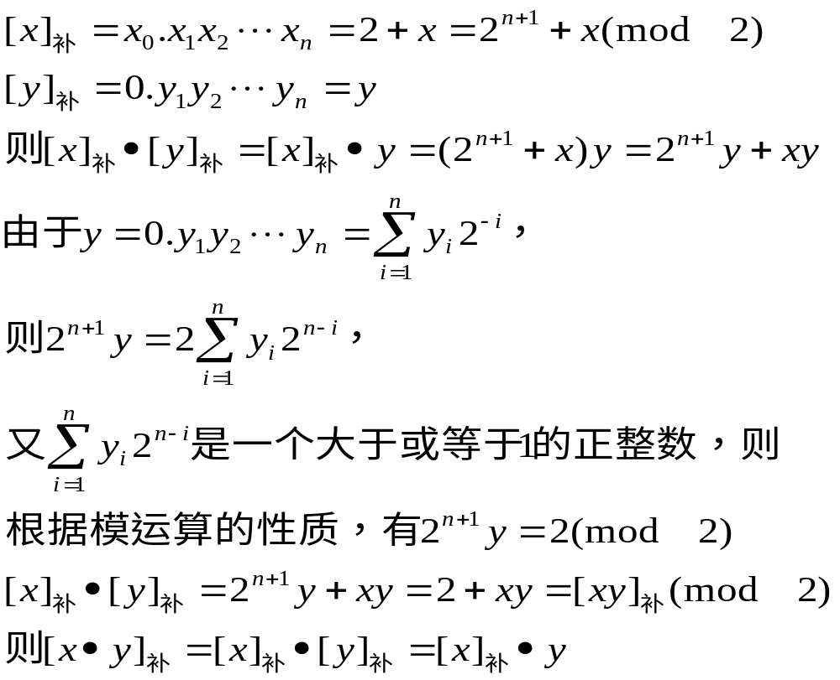
补码一位乘运算规则证明
设被乘数[x]_{补}=x₀.x₁x₂…x_{n}，乘数[y]_{补}=y₀.y₁y₂…y_{n}
被乘数x符号任意，乘数y的符号为正时，有：
[x • y]_{补}=[x]_{补}• [y]_{补}=[x]_{补}• y
证明：
Notes:
注意，对正整数，2y ＝ 2 mod 2 才成立！

Slide 110
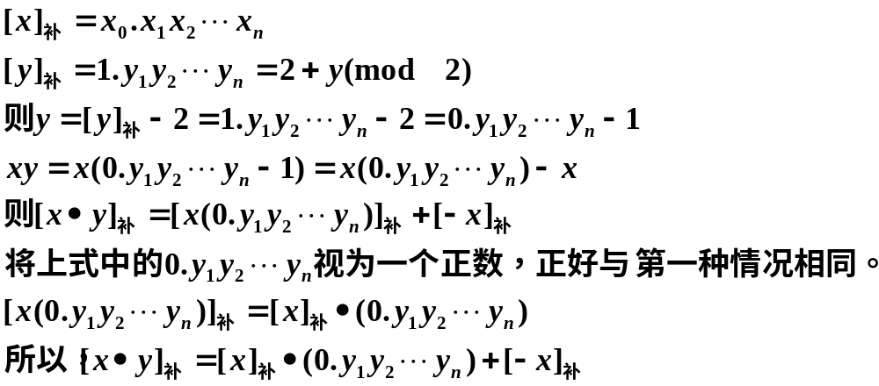
补码一位乘运算规则证明（续）
设被乘数[x]_{补}=x₀.x₁x₂…x_{n}，乘数[y]_{补}=y₀.y₁y₂…y_{n}
被乘数x符号任意，乘数y的符号为负时，有：
[x • y]_{补}=[x]_{补}• [y]_{补}=[x]_{补}• (0.y₁y₂…y_{n})+[-x]_{补}
证明：

Slide 111
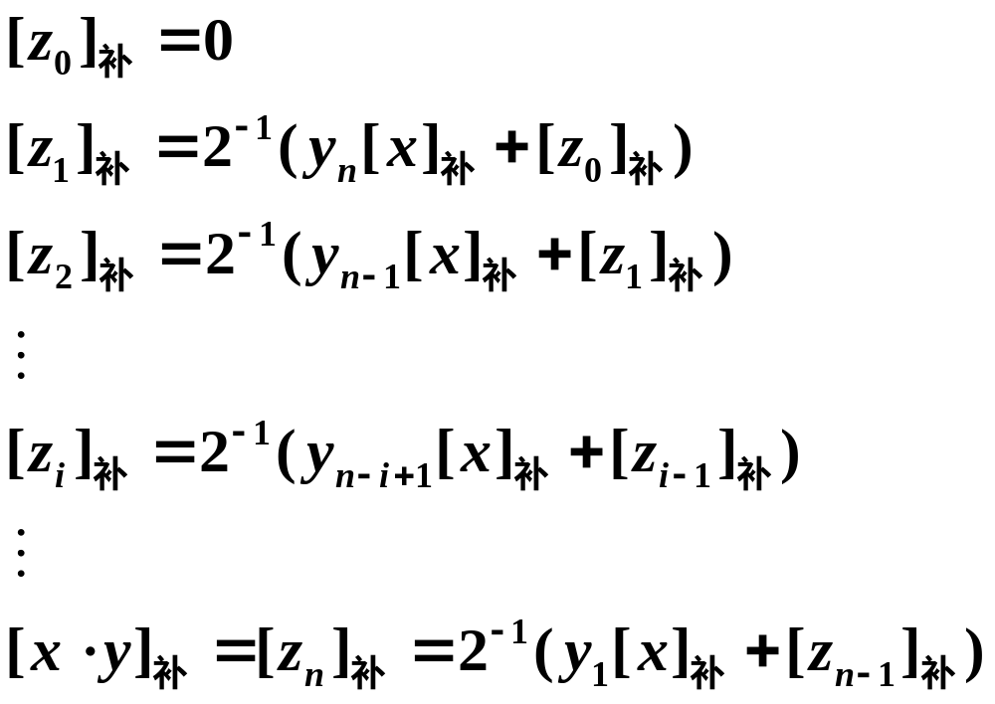
补码一位乘运算规则（总结）
被乘数x符号任意，乘数y的符号为正时，有：
[x • y]_{补}=[x]_{补}• [y]_{补}=[x]_{补}• y
被乘数x符号任意，乘数y的符号为负时，有：
[x • y]_{补}=[x]_{补}• [y]_{补}=[x]_{补}• (0.y₁y₂…y_{n})+[-x]_{补}

Slide 112
补码一位乘运算规则——校正法
当乘数y为正时，可按类似原码乘法的规则进行运算。
当乘数为负时，把乘数的补码[y]_{补}去掉符号位，看成一个正数与[x]_{补}相乘，然后加上[-x]_{补}进行校正。
  按补码进行运算
    按补码的规则进行移位：右移补1，符号位一起移
    “乘数的补码[y]_{补}去掉符号位，当成一个正数与[x]_{补}相乘”——y仍然是补码
  符号位参与运算，自动生成——与原码的不同之处
考虑到运算时可能出现绝对值大于1的情形（但此刻并不是溢出），故部分积和被乘数取双符号位。

Slide 113
例
已知：[x]_{补}=1.0101，[y]_{补}=0.1101，求：[x·y]_{补}。
解：因为乘数y>0，不用校正。
部分积 | 乘数 | 说明
00.0000 + 11.0101 | 1101 | 初值[z₀]_{补}=0 Y₄=1，+[x]_{补}
11.0101 11.1010 | 1110 | →1位，得[z₁]_{补}，乘数同时→1位 Y3=0，不加[x]_{补}
11.1101 + 11.0101 | 0111 | →1位，得[z₂]_{补}, 乘数同时→1位 Y₂=1，+[x]_{补}
11.0010 11.1001 + 11.0101 | 0011 | →1位，得[z₃]_{补}，乘数同时→1位 Y₁=1，+[x]_{补}
10.1110 11.0111 | 0001 | →1位，得[z₄]_{补}
故乘积[x·y]_{补}=1.01110001
注意：符号位参加运算！——与原码不同

Slide 114
补码一位乘比较法（Booth算法）
现在广泛使用的是Booth算法，也称为比较法，其运算规则由校正法导出。
设被乘数[x]_{补}=x₀.x₁x₂…x_{n}，乘数[y]_{补}=y₀.y₁y₂…y_{n}
被乘数x符号任意，乘数y的符号为正时，有：
[x • y]_{补}=[x]_{补}• [y]_{补}=[x]_{补}• y
被乘数x符号任意，乘数y的符号为负时，有：
[x • y]_{补}=[x]_{补}• [y]_{补}=[x]_{补}• (0.y₁y₂…y_{n})+[-x]_{补}
综合①和②，被乘数x符号任意，乘数y符号任意，有：
[x • y]_{补}=[x]_{补}• [y]_{补}=[x]_{补}• (0.y₁y₂…y_{n})- [x]_{补}•y₀
前提：[-x]_{补}=-[x]_{补}

Slide 115
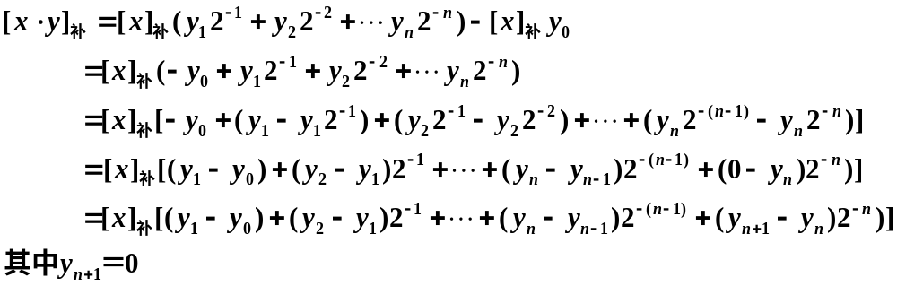
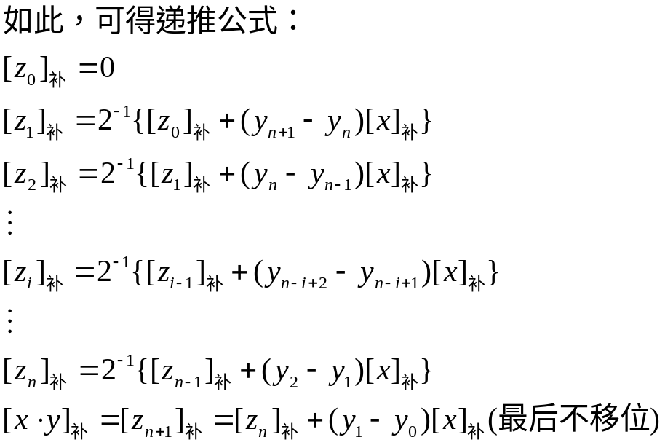
补码一位乘比较法（Booth算法）

Slide 116
补码一位乘运算规则如下：
符号位参与运算，运算的数均以补码表示。
被乘数一般取双符号参加运算，部分积初值为0。
乘数可取单符号位，以决定最后一步是否需要校正，即是否要加[–X]_{补}。
乘数末位增设附加位Y_{n+1}，且初值为0。
按表2-6所示进行操作。
按上述算法进行n+1步操作，但第n+1步不要移位，仅根据y₀与y₁的比较结果作相应的运算即可。

Slide 117
补码一位乘比较法（Booth算法）
在Booth算法中，操作的方式取决于表达式(y_{i+1}-y_{i})的值。
y_{i} | y_{i+1} | y_{i+1}- y_{i} | 操作
0 | 0 | 0 | 部分积右移一位
0 | 1 | 1 | 部分积加[x]_{补}，再右移一位
1 | 0 | -1 | 部分积减[x]_{补}，再右移一位
1 | 1 | 0 | 部分积右移一位

Slide 118
例
已知：[x]_{补}=0.1101，[y]_{补}=0.1011，求：[x·y]_{补}。
解：如下表，可得[x·y]_{补}=0.10001111
部分积 | 乘数y_{n} | 附加位y_{n+1} | 说明
00.0000 + 11.0011 | 01011 | 0 | 初值[z₀]_{补}=0 Y_{n}y_{n+1}=10，部分积加[-x]_{补}
11.0011 11.1001 11.1100 + 00.1101 | 10101 11010 | 1 1 | →1位，得[z₁]_{补} Y_{n}y_{n+1}=11，部分积→1位得[z₂]_{补} Y_{n}y_{n+1}=01，部分积加[x]_{补}
00.1001 00.0100 + 11.0011 | 11 11101 | 0 | →1位，得[z₃]_{补} Y_{n}y_{n+1}=10，部分积加[-x]_{补}
11.0111 11.1011 + 00.1101 | 11110 | 1 | →1位，得[z₄]_{补} Y_{n}y_{n+1}=01，部分积加[x]_{补}
00.1000 | 1111 |  | 最后一步不移位，得[x·y]_{补}
Notes:
注意：乘数的位数是5位，带整数位（或曰符号位）

Slide 119
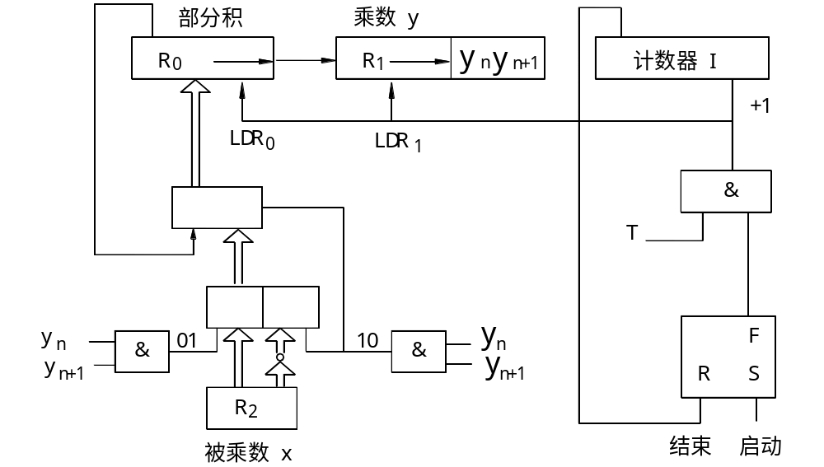
补码比较法（Booth算法）逻辑结构图

Slide 120
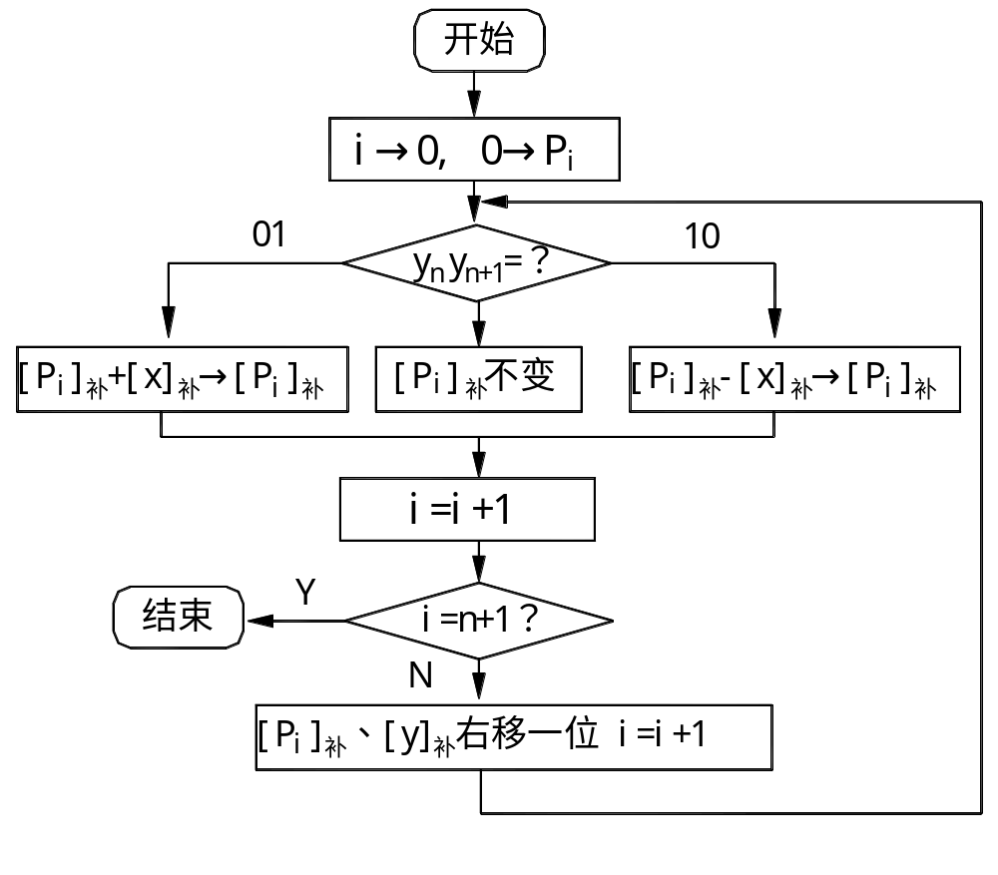
补码一位乘比较法控制流程

Slide 121
补码两位乘
补码两位乘运算规则是根据补码一位乘的规则，把比较y_{i}y_{i+1}的状态应执行的操作和比较y_{i-1}y_{i} 的状态应执行的操作合并成一步，便可得出补码两位乘的运算方法。
补码两位乘法运算规则如下
判断位y_{i-1}y _{i}y_{i+1} | 操作内容
000 | [z_{i+1}]_{补}=2⁻²[z_{i}]_{补}
001 | [z_{i+1}]_{补}=2⁻²{[z_{i}]_{补}+[x]_{补}}
010 | [z_{i+1}]_{补}=2⁻²{[z_{i}]_{补}+[x]_{补}}
011 | [z_{i+1}]_{补}=2⁻²{[z_{i}]_{补}+2[x]_{补}}
100 | [z_{i+1}]_{补}=2⁻²{[z_{i}]_{补}+2[-x]_{补}}
101 | [z_{i+1}]_{补}=2⁻²{[z_{i}]_{补}+ [-x]_{补}}
110 | [z_{i+1}]_{补}=2⁻²{[z_{i}]_{补}+-x}_{补}}
111 | [z_{i+1}]_{补}=2⁻²[z_{i}]_{补}
注意:加2[x]_{补}和加2[-x]_{补}，都可能因溢出而侵占双符号位，故部分积和被乘数采用三位符号位。

Slide 122
例
已知[x]_{补}=0.0101，[y]_{补}=1.0101 求： [x• y]_{补}。
解：求解过程如下表所示。其中乘数取两位符号位即11.0101,[-x]_{补}=1.1011取三符号位为111.1011。
部分积 | 乘数 | 说 明
000.0000 + 000.0101 | 1101010 | 判断位为010，加[x]_{补}
000.0101 000.0001 + 000.0101 | 0111010 | →2位 判断位为010，加[x]_{补}
000.0110 000.0001 + 111.1011 | 01 1001110 | →2位 判断位为110，加[-x]_{补}
111.1100 | 1001 | 最后一步不移位，得[x• y]_{补}

Slide 123
除法运算
分析笔算除法
原码除法
  恢复余数法
  加减交替法
  原码加减交替法所需的硬件配置
  原码加减交替除法控制流程
补码除法
  恢复余数法（不讲）
  补码加减交替法运算规则
  补码加减交替法所需的硬件配置
  补码加减交替除法控制流程

Slide 124
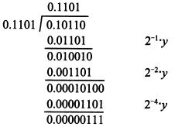
1. 分析笔算除法
以小数为例，设 x=-0.1011，y=0.1101，求x/y。
商的符号心算而得：负正得负
其数值部分的运算如下面竖式
所以商x/y=0.1101，余数=-0.00000111

Slide 125
分析笔算除法
二进制除法实质是“作被除数（余数）和除数的减法，求新的余数”的过程
  ①每次上商都是由心算来比较余数(被除数)和除数的大小，确定商为1还是0。
  ②每做一次减法，总是保持余数不动，低位补0，再减去右移后的除数。
  ③商符单独处理。
主要问题：
  机器不能“心算”上商。
  按照每次减法总是保持余数不动低位补0，再减去右移后的除数这一规则，则要求加法器的位数必须为除数的两倍。
  笔算求商时是从高位向低位逐位求的，而要求机器把每位商直接写到寄存器的不同位也是不可取的。

Slide 126
分析笔算除法
解决办法：
  机器不能“心算”上商
    必须通过比较被除数(或余数)和除数绝对值的大小来确定商值，即|x|-|y|，若差为正(够减)上商1,差为负(不够减)上商0。
  按照每次减法总是保持余数不动低位补0，再减去右移后的除数这一规则，则要求加法器的位数必须为除数的两倍。
    右移除数可以用左移余数的办法代替，其运算结果是一样的，但对线路结构更有利。不过此刻所得到的余数不是真正的余数，只有将它乘上2^{-n}才是真正的余数。
  笔算求商时是从高位向低位逐位求的，而要求机器把每位商直接写到寄存器的不同位也是不可取的。
    计算机可将每一位商直接写到寄存器的最低位，并把原来的部分商左移一位。

Slide 127
2. 原码除法
恢复余数法
加减交替法（不恢复余数法）
原码加减交替法所需的硬件配置
原码加减交替除法控制流程

Slide 128



原码除法
原码除法和原码乘法一样，符号位是单独处理的。
以小数为例，设
式中 为x的绝对值，记作x*
为y的绝对值，记作y*
即商符由两数符号位“异或”运算求得，商值由两数绝对值相除(x*/y*)求得。
小数定点除法对被除数和除数有一定的约束，即必须满足条件：0＜|被除数|≤|除数|
Notes:
小数除法必须保证商为纯小数

Slide 129
(一)恢复余数法
试商：商值的确定是通过比较被除数和除数的绝对值大小，即通过x*-y*实现的：如果余数为正，说明“够减”，商上“１”；如果余数为负，说明“不够减”，商上“0”。
由于不够减而减了，必须将除数加回去，恢复成原来的余数。
机器内只设加法器，故需将x*-y*操作变为[x*]_{补}+[-y*]_{补}的操作。因此，在判断“够减”，“不够减”作减法时，采用的是补码运算。
Notes:
恢复余数法的特点是：当余数为负时，需加上除数，将其恢复成原来的余数。 ——试商的过程！！

Slide 130
原码一位除法恢复余数法的运算规则
1) 符号位不参加运算，Q_{S}= x_{S}⊕y_{S}，并要求 |x|<|y|，x和y绝对值参与运算。余数、除数和被除数均用双符号位，初始余数为|x|；
2) 先用被除数减去除数作为余数。
3) 当余数为正时，商上1，余数左移一位，再减去除数。当余数为负数时，则商上0，此时的余数为假余数，得作一次加法恢复原来的余数， 。
4) 循环操作步骤3)，共做n+1次计算，最后一次只上商不左移和不作加法，但是若最后一次上商为0，则必须加上|y|恢复余数。
5）若为定点小数，最后的余数为R_{n}·2^{–n}(余数与被除数同号)。

Slide 131
例
已知：x=-0.1011,y=-0.1101,求：[x/y]_{原}
解：由x*=0.1011，[x]_{原}=1.1011
y*=0.1101，[-y*]_{补}=1.0011,[y]_{原}=1.1101
商值的求解过程如下：

Slide 132
例（续）
被除数(余数) | 商 | 说 明
0.1011 + 1.0011 | 0.0000 | +[-y*]_{补}（减去除数）
1.1110 + 0.1101 | 0 | 余数为负，上商0 恢复余数+[y*]_{补}
0.1011 1.0110 + 1.0011 | 0 | 被恢复的被除数 ← 1位 +[-y*]_{补}（减去除数）
0.1001 1.0010 + 1.0011 | 0 1 0 1 | 余数为正，上商1 ← 1位 +[-y*]_{补}（减去除数）
0.0101 0.1010 + 1.0011 | 0 1 1 0 1 1 | 余数为正，上商1 ← 1位 +[-y*]_{补}（减去除数）
1.1101 + 0.1101 | 0 1 1 0 | 余数为负，上商0 恢复余数+[y*]_{补}
0.1010 1.0100 + 1.0011 | 0 1 1 0 | 被恢复的被除数 ← 1位 +[-y*]_{补}（减去除数）
0.0111 | 0 1 1 0 1 | 余数为正，上商1

Slide 133
例（续）
故商值为0.1101
商的符号位为
商的位数与操作数的位数相同时，或余数为0时，停止计算
该例中，共上商5次
第一次上的商在商的整数位上，对小数除法而言，可用它作溢出判断。
  即当该位为“1”时，表示此除法为溢出，不能计算进行，应由程序进行处理，重新选择比例因子；
  当该位为“0”时，说明除法合法，可以进行计算。
在恢复余数法中，每当余数为负时，都需恢复余数，这就延长了机器除法的时间，操作也很不规则，对线路结构不利。

Slide 134
(二)加减交替法
根据原码恢复余数法，有：
  当余数R_{i}>0时，可上商“1”，再对R_{i}左移一位后减除数，即2R_{i}-y*。
  当余数R_{i}<0时，可上商“0”，然后再做R_{i}+y*，即完成恢复余数的运算，再做左移和减除数，即2(R_{i}+y*)-y*，也即2R_{i}+y*。
  因此，原码恢复余数法可归纳为：
  当余数R_{i}>0时，商上“1”，做2R_{i}-y*的运算；
  当余数R_{i}<0时，商上“0”，做2R_{i}+y*的运算。
这里已看不出余数的恢复问题了，而只是做加y*或减y*，因此，一般把它叫做加减交替法或不恢复余数法。

Slide 135
原码一位除法不恢复余数法的运算规则：
1) 符号位不参加运算，Q_{S}= x_{S}⊕y_{S}，并要求 |x|<|y|，x和y绝对值参与运算。余数、除数和被除数均用双符号位，初始余数为|x|；
2) 先用被除数减去除数作为余数。
3) 当余数为正时，商上1，余数左移一位，再减去除数。当余数为负数时，商上0，余数左移一位，再加上除数。
4) 循环操作步骤3)，共做n+1次计算，最后一次只上商不左移和不作加法，但是若最后一次上商为0，则必须加上|y|恢复余数。
5）若为定点小数，最后的余数为R_{n}·2^{–n}(余数与被除数同号)。

Slide 136
例
已知x=-0.1011,y=0.1101,求：[x/y]_{原}
解：由x*=0.1011，[x]_{原}=11.1011
y*=0.1101，[-y]_{补}=11.0011, [y]_{原}=00.1101
商值的求解过程如下：

Slide 137
例（续）
被除数(余数) | 商 | 说 明
00.1011 + 11. 0011 | 0.0000 | +[-y*]_{补}（减除数）
11.1110 11.1100 + 00.1101 | 0 0 | 余数为负，上商0 ← 1位 +[y*]_{补} (加除数)
00.1001 11.0010 + 11.0011 | 0 1 0 1 | 余数为正，上商1 ← 1位 +[-y*]_{补}（减除数）
00.0101 00.1010 + 11.0011 | 0 1 1 0 1 1 | 余数为正，上商1 ← 1位 +[-y*]_{补}（减除数）
11.1101 11.1010 + 00.1101 | 0 1 1 0 0 1 1 0 | 余数为负，上商0 ← 1位 +[y*]_{补} (加除数)
00.0111 | 0 1 1 0 1 | 余数为正，上商1

Slide 138
例（续）
商的符号位为
所以[x/y]_{原}=1.1101
分析此例可见，n位小数的除法共上商n+1次，第一次商用来判断是否溢出。
倘若比例因子选择恰当，除数结果不溢出，则第一次商肯定是0。如果省去这位商，只需上商n次即可，此时除法运算一开始应将被除数左移一位减去除数，然后再根据余数上商。

Slide 139
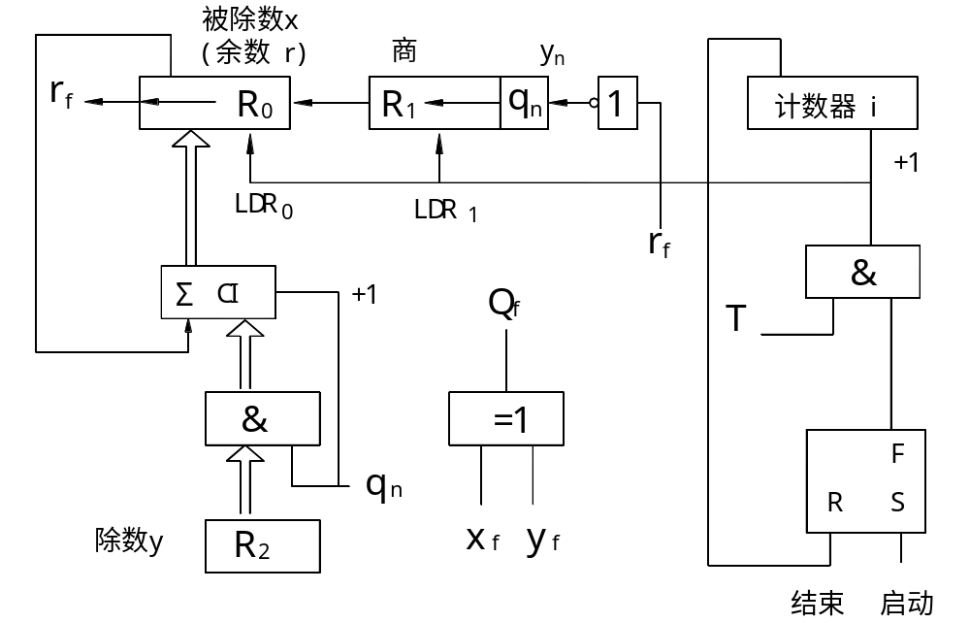
原码加减交替法所需的硬件配置
被除数字长可以是除数的两倍，开始时其低位放在Q中，逐步左移到A中

Slide 140
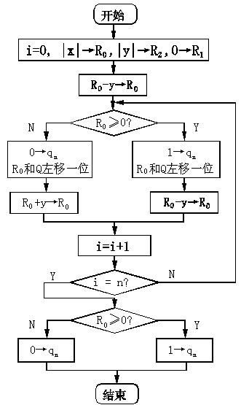
原码加减交替除法控制流程

Slide 141
3.补码除法
补码加减交替法运算规则
补码加减交替法所需的硬件配置
补码加减交替除法控制流程

Slide 142
补码加减交替法运算规则(推导)
补码除法其符号位和数值部分是一起参加运算的。
主要需解决三个问题：
  如何确定商值；
  如何形成商符；
  如何获得新的余数。

Slide 143
如何确定商值
比较被除数(余数)和除数的大小。
  操作数都为补码，不能简单地用[x]_{补}(或余数[R_{i}]_{补}) 减去[y]_{补}。
  实质上是比较它们所对应的绝对值的大小。
商值的确定。 “末位恒置一”——反码
比较[x]_{补}与[y]_{补}的符号 | 求余数 | 比较 [R_{i}]_{补}与[y]_{补}的符号
同号 | [x]_{补}-[y]_{补} | 同号，表示“够减”
异号 | [x]_{补}+[y]_{补} | 异号，表示“够减”
[x]_{补}与[y]_{补} | 商 | [R]_{补}与[y]_{补} | 商值
同号 | 正 | 同号，表示“够减” | 1
 |  | 异号，表示“不够减” | 0
异号 | 负 | 异号，表示“够减” | 0
 |  | 同号，表示“不够减” | 1
[R]_{补}与[y]_{补} | 商值
同号 | 1
异号 | 0

Slide 144
如何形成商符
补码除法中，商符是在求商的过程中自动形成的。
在小数定点除法中，被除数的绝对值必须小于除数的绝对值，否则商大于1而溢出。因此，
  当[x]_{补}与[y]_{补}同号时，[x]_{补}-[y]_{补}所得的余数[R₀]_{补}与[y]_{补}异号，商上“0”，恰好与商的符号(正)一致；
  当[x]_{补}与[y]_{补}异号时，[x]_{补}+[y]_{补}所得的余数[R₀]_{补}与[y]_{补}同号，商上“1”，这也与商的符号(负)一致。
此外，商的符号还可用来判断商是否溢出。
  当[x]_{补}与[y]_{补}同号时，若[R₀]_{补}与[y]_{补}同号，上商“1”，即溢出。
  当[x]_{补}与[y]_{补}异号时，若[R₀]_{补}与[y]_{补}异号，上商“0”，即溢出。

Slide 145
如何获得新的余数
新余数[R_{i+1}]_{补}的获得方法与原码加减交替法极相似，其算法规则为：
当[R_{i}]_{补}与[y]_{补}同号时，商上“1”，新余数
[R_{i+1}]_{补}=2[R_{i}]_{补}-[y]_{补}=2[R_{i}]_{补}+[-y]_{补}
当[R_{i}]_{补}与[y]_{补}异号时，商上“0”，新余数
[R_{i+1}]_{补}=2[R_{i}]_{补}+[y]_{补}
将此法列于下表：
[R_{i}]_{补}与[y]_{补} | 商 | 新余数[R_{i+1}]_{补}
同号 | 1 | [R_{i+1}]_{补}=2[R_{i}]_{补}+[-y]_{补}
异号 | 0 | [R_{i+1}]_{补}=2[R_{i}]_{补}+[y]_{补}
如果对商的精度没有特殊要求，一般可采用“末位恒置1”法，这种方法操作简单，易于实现，而且最大误差仅为2^{-n}。

Slide 146
补码除法不恢复余数法的算法规则：
① 符号位参加运算，除数与被除数均用双符号补码表示。
② 当被除数与除数同号时，用被除数减去除数；被除数与除数异号时，用被除数加上除数。商的符号位的取值见第③步
③ 当余数与除数同号时，商上1，余数左移一位减去除数；余数与除数异号时，商上0，余数左移一位加上除数。

Slide 147
例
已知：x=-0.1001, y=+0.1101 求： [x/y]_{补}
解：[x]_{补}=11.0111,[y]_{补}=00.1101,[-y]_{补}=11.0011
运算过程如下，所以所以[x／y]_{补}=1.0101
被除数（余数） | 商 上商 | 说 明
11.0111 + 00.1101 | 0.0000 | [x]_{补}与[y]_{补}异号，+[y]_{补}
00.0100 00.1000 + 01.0011 | 1 1 | [R]_{补}与[y]_{补}同号，上商1 ← 1位 +[-y]_{补}
11.1011 11.0110 + 00.1101 | 1 0 1 0 | [R]_{补}与[y]_{补}异号，上商0 ← 1位 +[y]_{补}
00.0011 00.0110 + 01.0011 | 1 0 1 1 0 1 | [R]_{补}与[y]_{补}同号，上商1 ← 1位 +[-y]_{补}
11.1001 11.0010 | 1 0 1 0 1 0 1 0 1 | [R]_{补}与[y]_{补}异号，上商0 ← 1位,末位商恒置“1”

Slide 148
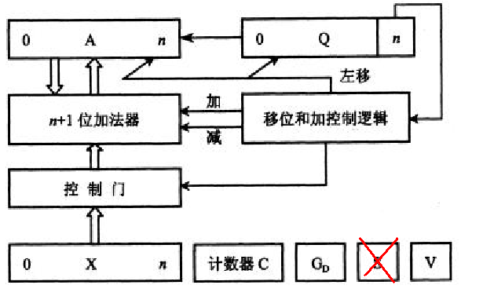
补码加减交替法所需的硬件配置
补码加减交替法所需的硬件配置基本上与原码加减交替法所需的硬件配置相似。
因为补码除法的商符在运算中自动形成，其中的S触发器可以省掉。

Slide 149
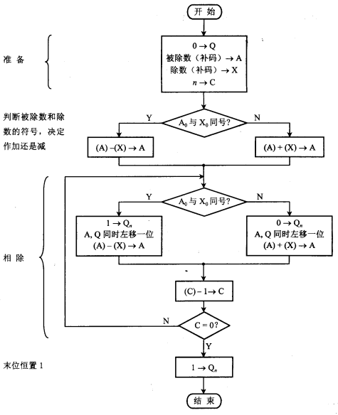
补码加减交替除法控制流程
①图中未画出补码除法溢出判断的内容；②按流程图所示，多作一次加(或减)法，其实末位恒置“1”前，只需移位不必作加(或减)法；③与原码除一样，图中均未指出对0进行检测，实际上在除法运算前，先检测被除数和除数是否为0，若被除数为0，结果即为0；若除数为0，结果为无穷大，这两种情况都无需继续作除法运算；④为了节省时间，上商和移位操作可以同时进行。

Slide 150
整数除法
算法与小数除法相同
初始条件
  0<|除数|<=|被除数|

Slide 151
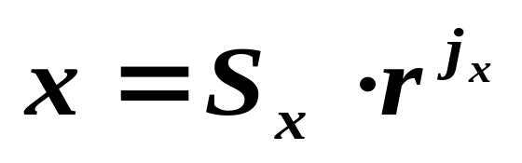
2.7 浮点数的算术运算
机器中任何一个浮点数可写成
Ｓ_{x}为浮点数的尾数，一般为绝对值小于1的规格化数(补码表示时允许为-1)，机器中可用原码或补码表示。
j_{x}为浮点数的阶码，一般为整数，机器中大多用补码或移码表示。
r为浮点数的基数，常用2、4、8或16表示。以下以基数为2进行讨论。

Slide 152
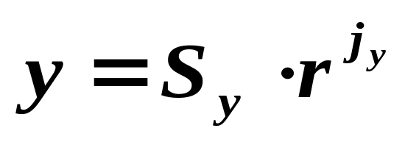
2.7.1 浮点加减运算
设两个浮点数
尾数的加减运算规则与定点数完全相同。
当两浮点数阶码不等时，因两尾数小数点的实际位置不一样，尾数部分无法直接进行加减运算。

Slide 153
浮点加减运算的步骤
对阶，使两数的小数点位置对齐。
尾数求和，将对阶后的两尾数按定点加减运算规则求和(差)。
规格化，为增加有效数字的位数，提高运算精度，必须将求和(差)后的尾数规格化。
舍入，为提高精度，要考虑尾数右移时丢失的数值位。
判断结果 ，即判断结果是否溢出

Slide 154
1. 对阶
这一步操作是将两个加数的小数点对齐。
  小阶向大阶看齐，阶码较小的数，其尾数向右移，每右移一位，阶码加“1”，直到两数阶码相同为止。
  尾数右移时可能会发生数码丢失，影响精度。

Slide 155
例，
两浮点数x＝0.1101×2⁰¹，y=(-0.1010)×2¹¹，求x+y, x-y 。
（1）首先写出x、y在计算机中的补码表示。
[x]_{补}=00,01;00.1101，[y]_{补}=00,11;11.0110
（2）在进行加法前，必须先对阶，故先求阶差：
[Δj]_{补}=[j_{x}]_{补}-[j_{y}]_{补}=00,01+11,01=11,10
即Δj=-2，表示x的阶码比y的阶码小，再按小阶向大阶看齐的原则，将x的尾数右移两位，其阶码加2。
得[x]'_{补}=00,11;00.001101
此时，Δj=0，表示对阶完毕。

Slide 156
2. 尾数求和
将对阶后的两个尾数按定点加(减)运算规则进行运算。
  注意：并不考虑溢出——溢出由阶码决定
接上例，两数对阶后得：
[x]ˊ_{补}=00,11;00.001101
[y]_{补}=00,11;11.0110
则[x]ˊ_{补}+ [y]_{补}=00.001101+11.0110=11.100101
即[x+y]_{补}=00,11;11.100101

Slide 157

3. 规格化
尾数S的规格化是指尾数满足条件：
如果采用双符号位的补码，则
当S>0时，其补码规格化形式为
[S]_{补}=00.1××…×
当S<0时，其补码规格化形式为
[S]_{补}=11.0××…×
但对S<0时，有两种情况需特殊处理。
  S=-1/2，则[S]_{补}=11.100…0。对于补码而言，它不满足于上面的规格化表示式。为了便于硬件判断，特规定-1/2是规格化的数(对补码而言)。
  S=-1，则[S]_{补}=11.000…0。因小数补码允许表示-1，故-1视为规格化的数。

Slide 158
3. 规格化
规格化又分左规和右规两种。
  左规。当尾数出现00.0××…×或11.1××…×时，需左规。左规时尾数左移一位，阶码减1，直到符合补码规格化表示式为止。
  右规。当尾数出现01.××…×或10.××…×时，表示尾数溢出，这在定点加减运算中是不允许的，但在浮点运算中这不算溢出，可通过右规处理。右规时尾数右移一位，阶码加1。
接上例，求和结果为[x+y]_{补}=00,11;11.100101
尾数的第一数值位与符号位相同，需左规，即将其左移一位，同时阶码减1，得[x+y]_{补}=00,10;11.00101。

Slide 159
4. 舍入
在对阶和右规的过程中，可能会将尾数的低位丢失，引起误差，影响精度，为此可用舍入法来提高尾数的精度。
进行舍入时应满足两个要求
  首先，对每一次运算的结果而言，要保证误差不超过给定的范围。比如，设机器尾数长39位，要求每次运算误差不超过末位（即第39位）的“1”，即小于 2⁻³⁹。
  其次在大量的运算过程中要保证误差的平衡，即在每一次运算时，由于舍入处理，可能使运算结果增大了，也可能减少了。但总的说来，增加和减少的机会必需是均等的，否则会产生很大的积累误差。

Slide 160
4. 舍入—常用的舍入方法
“0舍1入”法：“0舍1入”法类似于十进制运算中的“四舍五入”法，即在尾数右移时，被移去的最高数值位为0，则舍去；被移去的最高数值位为1，则在尾数的末位加1。这样做可能使尾数又溢出，此时需再做一次右规。
  特点：最大误差是最低位上的-1/2到接近于1/2之间，正误差可以和负误差抵消。属于比较理想的方法，但实现起来比较复杂。
“恒置1”法：尾数右移时，不论丢掉的最高数值位是“1”或“0”，都使右移后的尾数末位恒置“1”。这种方法同样有使尾数变大和变小的两种可能。
  特点：误差范围扩大，但正负误差可以相互抵消，实现相对容易。

Slide 161
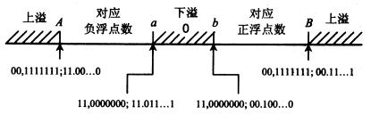
5. 溢出判断
在浮点规格化中已指出，当尾数之和(差)出现01.××…×或10.××…×时，并不表示溢出，只有将此数右规后，再根据阶码来判断浮点运算结果是否溢出。
若机器数为补码，尾数为规格化形式，并假设阶符取2位，阶码取7位，数符取2位，尾数取n位，则它们能表示的补码在数轴上的表示范围如下图。
A最小负数 2⁺¹²⁷×(-1)
B最大正数 2⁺¹²⁷×(1-2^{-n})
a最大负数 2⁻¹²⁸×(-2⁻¹-2^{-n})
b最小正数 2⁻¹²⁸×2⁻¹

Slide 162
5. 溢出判断
浮点机的溢出与否可由阶码的符号决定。即
阶码[j]_{补}=01，××…×为上溢。
阶码[j]_{补}=10，××…×为下溢，按机器零处理。
当阶符为“01”时，需做溢出处理。
下溢时，浮点数值趋于零，故机器不做溢出处理，仅把它作为机器零。
上溢时才是浮点数真正溢出，机器需停止运算，作溢出中断处理。
  一般所说的浮点溢出，均是指上溢。

Slide 163
例：设x=2⁻¹⁰¹×(-0.101000),y=2⁻¹⁰⁰×(+0.111011)，并假设阶符取2位，阶码取3位，数符取2位，尾数取6位，求x-y。
解：由x=2⁻¹⁰¹×(-0.101000)，y=2⁻¹⁰⁰×(+0.111011)
得[x]_{补}=11,011;11.011000，[y]_{补}=11,100;00.111011
①对阶
[Δ_{j}]_{补}=[j_{x}]_{补}-[j_{y}]_{补}=11,011+00,100=11,111
即Δ_{j}=-1,则x的尾数向右移一位，阶码相应加1，即
[x]ˊ_{补}=11,100;11.101100
②求和
[S_{x}]ˊ_{补}-[S_{y}]_{补}=[S_{x}]_{补}+[-S_{y}]_{补}
=11.101100+11.000101
=10.110001
即 [x-y]_{补}=11,100;10.110001
尾数符号位出现“10”，需右规。

Slide 164
解（续） ：
即 [x-y]_{补}=11,100;10.110001， 尾数符号位出现“10”，需右规。
③规格化
右规后得 [x-y]_{补}=11,101;11.0110001
④舍入处理
采用0舍1入法，其尾数右规时末位丢1，则
[x-y]_{补}=11,101;11.011001
⑤溢出判断
经舍入处理后阶符为“11”，不溢出，故最终结果： x-y= 2⁻⁰¹¹×(-0.100111)

Slide 165
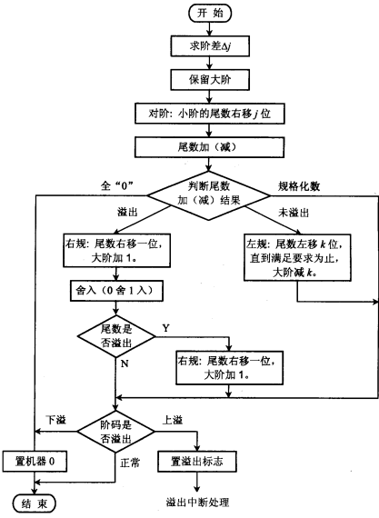
浮点数加减运算流程

Slide 166
浮点加减法运算
大型计算机和高档微型机中，浮点加减法运算是由硬件完成的。低档的微型机浮点加减法运算是由软件完成的，但无论用硬件实现或由软件实现加减法运算，基本原理是一致的。
浮点加减法运算要经过对阶、尾数求和、规格化、舍入和溢出判断五步操作。其中尾数运算与定点加减法运算相同，而对阶、舍入、规格化和溢出判断，则是浮点加减法与定点加减法运算不同的操作。
在补码浮点运算中，阶码与尾数可以都用补码表示。在硬件实现的运算中，阶符和数符常常采取双符号位，正数数符用00表示，负数数符用11表示。

Slide 167
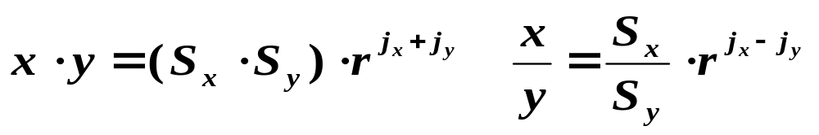
2.7.2 浮点乘除法运算
设两浮点数
则
阶码运算
尾数运算
Notes:
两个浮点数相乘，其乘积的阶码应为相乘两数的阶码之和，其乘积的尾数应为相乘两数的尾数之积。
两个浮点数相除，商的阶码为被除数的阶码减去除数的阶码，其尾数为被除数的尾数除以除数的尾数所得的商。

Slide 168
1. 阶码运算
若阶码用补码运算，乘积的阶码为[j_{x}]_{补}+[j_{y}]_{补}，商的阶码为[j_{x}]_{补}-[j_{y}]_{补}。
若阶码用移码运算，则
[j_{x}]_{移}=2^{n}+ j_{x} -2^{n}≤j_{x}<2^{n} (n为整数的位数)
[j_{y}]_{移}=2^{n}+ j_{y} -2^{n}≤j_{y}<2^{n} (n为整数的位数)
所以[j_{x}]_{移}+[j_{y}]_{移}= 2^{n}+ j_{x} +2^{n}+ j_{y} = 2^{n}+ (2^{n} +( j_{x} + j_{y}))= 2^{n}+[j_{x} + j_{y}]_{移}
可见，直接用移码求阶码和时，其最高位多加了一个2^{n}，要得到移码形式的结果，必须减去2^{n}。

Slide 169
由于同一个真值的移码和补码其数值部分完全相同，而符号位正好相反，即 [j_{y}]_{补}=2^{n+1}+ j_{y} (mod 2^{n+1})
因此如果求阶码和可用下式完成：
[j_{x}]_{移}+[j_{y}]_{补}= 2^{n}+ j_{x} +2^{n+1}+ j_{y} = 2^{n}+ [2^{n} +( j_{x} + j_{y})] = [j_{x} + j_{y}]_{移} (mod 2^{n+1})
则直接可得移码形式。
同理，当作除法运算时，商的阶码可用下式完成：
[j_{x}]_{移}+[-j_{y}]_{补} = [j_{x} - j_{y}]_{移}

Slide 170
阶码运算
阶码运算方法：进行移码加减运算时，只需将移码表示的加数或减数的符号位取反(即变为补码)，然后进行运算，就可得阶和(或阶差)的移码。
溢出判断：在原有移码符号位的前面(即高位)再增加位符号位，并规定该位恒用“0”表示，而加数或减数的补码的两位符号位则一致。
  溢出的条件是运算结果移码的最高符号位为1。此时若低位符号位为0，表示上溢；低位符号位为1，表示下溢。
  如果运算结果移码的最高符号位为0，即表明没溢出。此时若低位符号位为1，表明结果为正：低位符号位为0，表示结果为负。

Slide 171
阶码运算
溢出判断举例：
设阶码取三位（不含符号位），
当j_{x}=+101，j_{y}=+110时，有
  [j_{x}]_{移}=01,101， [j_{y}]_{补}=00,110
  则：
  [j_{x} +j_{y}]_{移}=[j_{x}]_{移}+ [j_{y}]_{补}=01,101+00,110=10,001 结果上溢
  [j_{x} -j_{y}]_{移}=[j_{x}]_{移}+ [-j_{y}]_{补}=01,101+11,100=01,001 结果+1

Slide 172
2. 尾数运算
（1）浮点乘法尾数运算
（2）浮点除法尾数运算

Slide 173
（1）浮点乘法尾数运算
预处理：检测两个尾数中是否有一个为0，若有一个为0，乘积必为0，不再作其他操作；如果两尾数均不为0，则可进行乘法运算。
相乘：两个浮点数的尾数相乘可以采用定点小数的任何一种乘法运算来完成。
规格化：相乘结果可能要进行左规，左规时调整阶码后如果发生阶下溢，则作机器零处理；如果发生阶上溢，则作溢出处理。

Slide 174
尾数截断：尾数相乘会得到一个双倍字长的结果，若限定只取1倍字长，则乘积的若干低位将会丢失。如何处理丢失的各位值，通常有两种办法。
  截断处理：无条件的丢掉正常尾数最低位之后的全部数值。
  舍入处理：按浮点加减运算讨论的舍入原则进行舍入处理。

Slide 175
（1）浮点乘法尾数运算
舍入处理
  对于原码，采用0舍1入法时，不论其值是正数或负数，“舍”使数的绝对值变小，“入”使数的绝对值变大。
  对于补码，采用0舍1入法时，若丢失的位不是全0，对正数来说，“舍”、“入”的结果与原码正好相同；对负数来说，“舍”、“入”的结果与原码分析正好相反，即“舍”使绝对值变大，“入”使绝对值变小。
    为了使原码、补码舍入处理后的结果相同，对负数的补码可采用如下规则进行舍入处理。
      ①当丢失的各位均为0时，不必舍入；
      ②当丢失的各位数中的最高位为0时，且以下各位不全为0；或丢失的各位数中的最高位为1，且以下各位均为0时，则舍去被丢失的各位；
      ③当丢失的各位数中的最高位为1，且以下各位又不全为0时；则在保留尾数的最末位加1修正。

Slide 176
（1）浮点乘法尾数运算
舍入操作实例
[x]_{补}舍入前 | 舍入后 | 对应的真值
1.01110000 1.01111000 1.01110101 1.01111100 | 1.0111（不舍不入） 1.0111 （舍） 1.0111 （舍） 1.1000 （入） | -0.1001 -0.1001 -0.1001 -0.1000
[x]_{原}舍入前 | 舍入后 | 对应的真值
1.10010000 1.10001000 1.10001011 1.10000100 | 1.1001（不舍不入） 1.1001 （入） 1.1001 （入） 1.1000 （舍） | -0.1001 -0.1001 -0.1001 -0.1000
对负数的补码可采用如下规则进行舍入处理。
  ①当丢失的各位均为0时，不必舍入；
  ②当丢失的各位数中的最高位为0时，且以下各位不全为0；或丢失的各位数中的最高位为1，且以下各位均为0时，则舍去被丢失的各位；
  ③当丢失的各位数中的最高位为1，且以下各位又不全为0时；则在保留尾数的最末位加1修正。

Slide 177
浮点乘法运算举例
例：设机器数阶码取3位(不含阶符)，尾数取7位(不舍数符)，要求阶码用移码运算，尾数用补码运算，最后结果保留1倍字长。
设x=2⁻¹⁰¹×0.0110011)，y=2⁰¹¹×(-0.1110010)
求： x• y。
解：[x]_{补}=11，011；00.0110011
[y]_{补}=00，011；11.0001110
①阶码运算
[j_{x}]_{移}=00，011, [j_{y}]_{补}=00，011
[j_{x}+j_{y}]_{移}=[j_{x}]_{移}+[j_{y}]_{补}=00，011+00，011=00，110
对应真值-2

Slide 178
浮点乘法运算举例（续）
②尾数相乘（采用Booth算法）其过程如下表所示。
部分积 | 乘 数 | y_{n+1} | 说 明
00.0000000 00.0000000 + 11.1001101 | 1.0001110 0 1000111 | 0 0 | →1位 +[-S_{x}]_{补}
11.1001101 11.1100110 11.1110011 11.1111001 + 00.0110011 | 0 10100011 01010001 10101000 | 1 1 1 | →1位 →1位 →1位 +[S_{x}]_{补}
00.0101100 00.0010110 00.0001011 00.0000101 + 11.1001101 | 1010 01010100 00101010 10010101 | 0 0 0 | →1位 →1位 →1位+ + [-S_{x}]_{补}
11.1010010 | 1001010
相乘的结果为：[S_{x}•S_{y}]_{补}=11.10100101001010

Slide 179
浮点乘法运算举例（续）
即[x•y]_{补}=11,110;11.10100101001010
③ 规格化。左规后[x•y]_{补}=11,101;11.01001010010100
④舍入处理。尾数为负，按负数的补码的舍入规则，取1倍字长，丢失的7位为0010100,应“舍”。
故最终的结果为：[x•y]_{补}=11,101;11.0100101
即：xy= 2⁻⁰¹¹×(-0.1011011)

Slide 180
（2）浮点除法尾数运算
步骤：
  检测被除数是否为0，若为0，则商为0；再检测除数是否为0，若为0，则商为无穷大，另作处理。若两数均不为0，则可进行除法运算。
  两浮点数尾数相除同样可采取定点小数的任何一种除法运算来完成。
    对已规格化的尾数，为了防止除法结果溢出，可先比较被除数和除数的绝对值，如果被除数的绝对值大于除数的绝对值，则先将被除数右移一位，其阶码加1，再作尾数相除。此时所得结果必然是规格化的定点小数。

Slide 181
浮点除法尾数运算—例题
例： x=2¹⁰¹×0.1001,y=2⁰¹¹×(-0.1101)，按补码浮点运算方法求x／y。
解：[x]_{补}=00,101;00.1001, [y]_{补}=00,011;11.0011，
[-S_{y}]_{补}=00.1101
①阶码相减。
[j_{x}]_{补}-[j_{y}]_{补}=00,101-00,011=00,101+11,101=00,010
②尾数相除（采用补码除法）。

Slide 182
浮点除法尾数运算—例题（续）
②尾数相除（采用补码除法）。
被除数（余数） | 商 | 说 明
00.1001 + 11.0011 |  | [S_{x}]_{补}与[S_{y}] _{补}异号，+[S_{y}]_{补}
11.1100 11.1000 + 00.1101 | 1 1 | [R]_{补}与[S_{y}] _{补}同号，上商1 ←1位 +[-S_{y}]_{补}
00.0101 00.1010 + 11.0011 | 1 0 1 0 | [R]_{补}与[S_{y}] _{补}异号，上商0 ←1位 +[S_{y}]_{补}
11.1101 11.1010 + 00.1101 | 1 0 1 1 0 1 | [R]_{补}与[S_{y}] _{补}同号，上商1 ←1位 +[-S_{y}]_{补}
00.0111 + 00.1110 | 1 0 1 0 1 0 1 0 1 | [R]_{补}与[S_{y}] _{补}异号，上商0 ←1位，末位商恒置1
结果为[S_{x}／S_{y}]=1.0101
③规格化。尾数相除结果已为规格化数。
所以[x／y]_{补}=00,010;11.0101，则[x／y]=2⁰¹⁰×(-0.1011)

Slide 183
浮点乘除法运算
两浮点数相乘其乘积的阶码为相乘两数阶码之和,其尾数应为相乘两数的尾数之积。
两个浮点数相除，商的阶码为被除数的阶码减去除数的阶码得到的差，尾数为被除数的尾数除以除数的尾数所得的商。
参加运算的两个数都为规格化浮点数，乘除运算都可能出现结果不满足规格化要求的问题，因此也必须进行规格化、舍入和溢出判断等操作。规格化时要修改阶码。

Slide 184
浮点运算所需的硬件配置
浮点运算器主要由两个定点运算部件组成：
  阶码运算部件：用来完成阶码加、减，以及控制对阶时小阶的尾数右移次数和规格化时对阶码的调整。
  尾数运算部件：用来完成尾数的四则运算以及判断尾数是否已规格化。
  此外，还需有判断运算结果是否溢出的电路等。
现代计算机可把浮点运算部件做成独立的选件，称为协处理器。
  浮点协处理器Inte l80287可与Intel 80286或80386微处理器配合处理浮点数的算术运算和多种函数计算。
也可用编程的办法来完成浮点运算，不过这会影响机器的运算速度。

Slide 185




2.8 逻辑运算及实现
2.8.1 逻辑非
逻辑非又称“求反” 。
2.8.2 逻辑或
逻辑或又称逻辑加，常用记号“∨”或“+”来表示。
2.8.3 逻辑与
逻辑与又称逻辑乘，常用记号“∧”或“•”来表示。

Slide 186

2.8 逻辑运算及实现
2.8.4 逻辑异或
逻辑异或又称按位加或半加器，常用符号“⊕”来表示。逻辑非又称“求反” 。
例2-22 已知X=11010001,Y=10011011，求Z₁=X∨Y，Z₂=X∧Y，Z₃=X⊕Y，
1 1 0 1 0 0 0 1 1 1 0 1 0 0 0 1 1 1 0 1 0 0 0 1 ∨ 1 0 0 1 1 0 1 1 ∧1 0 0 1 1 0 1 1 ⊕1 0 0 1 1 0 1 1
1 1 0 1 1 0 1 1 1 0 0 1 0 0 0 1 0 1 0 0 1 0 1 0
Z₁=11011011，Z₂=10010001，Z₃=01001010。

Slide 187
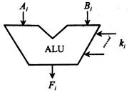
2.9 定点运算器的组成与结构
2.9.1 加法器及进位系统
ALU电路
A_{i}和B_{i}为输入变量；K_{i}为控制信号，K_{i}的不同取值可决定该电路作哪一种算术运算或哪一种逻辑运算；F_{i}是输出函数。

Slide 188
快速进位链
问题：随着操作数位数的增加，电路中进位的速度对运算时间的影响也越大。
并行加法器 ——多位加法器
串行进位链
并行进位链
  单重分组跳跃进位
    即：单级分组
  双重分组跳跃进位
Notes:
为了提高运算速度，本节将通过对进位过程的分析设计快速进位链。

Slide 189
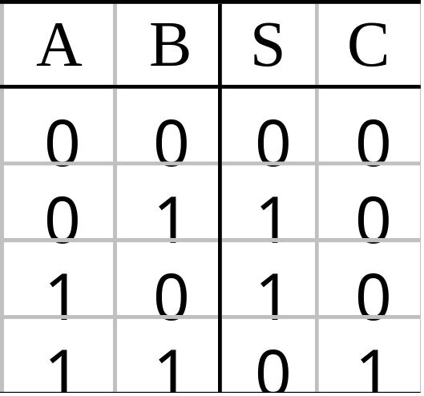
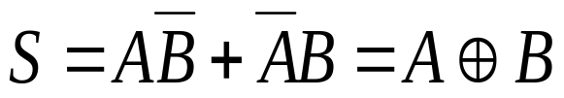
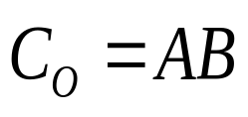
半加器（half adder）
不考虑进位将两个一位二进制数A和B相加。
A
Σ
S
B
C_{O}
C
Notes:
根据真值表求逻辑表达式（正逻辑）：将信号为“1”的项表示为“与”，将所有为“1”的项“或”起来！

Slide 190
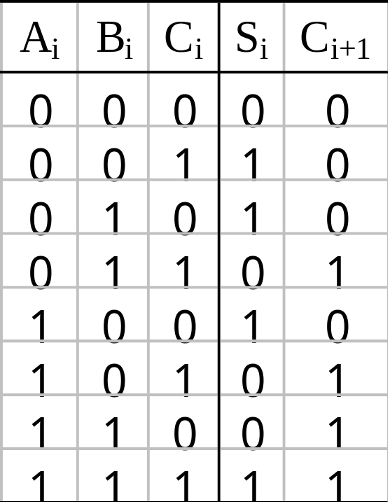

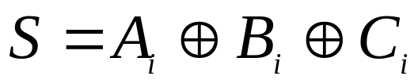
全加器（full adder）
其输入不仅有两个1位二进制数相加，还需加上低位送来的进位。
A
Σ
S
B
CO
C
CI
CI
Notes:
反码

Slide 191
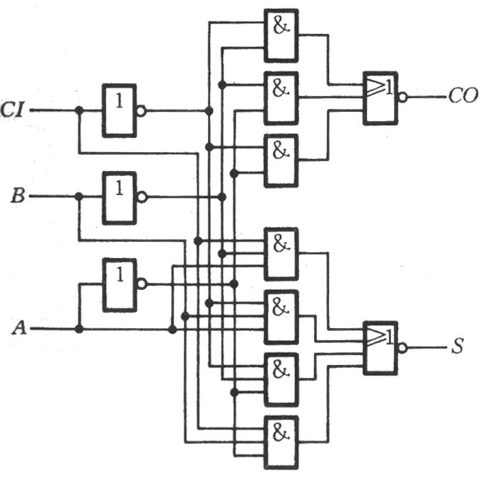
双全加器74LS182的1/2逻辑图

Slide 192
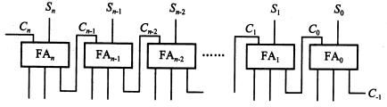
2. 并行（多位）加法器
n+1个全加器级联，就组成了一个n+1位的并行加法器（行波进位加法器）。
由于每位全加器的进位输出是高一位全加器的进位输入，因此当全加器有进位时，这种一级一级传递进位的过程，将会大大影响运算速度。

Slide 193

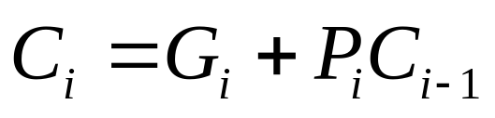
(1) 加法器的进位链
分析：由全加器的逻辑表达式可知，
C_{i}进位有两部分组成：本地进位产生函数A_{i}B_{i}，记作G_{i}，与低位无关；传递进位（A_{i}＋B_{i}）C_{i-1}，与低位有关，称（A_{i}＋B_{i}）为传递条件，记作P_{i}，则：
由C_{i}的组成可以将逐级传递进位的结构转换为以进位链的方式实现快速进位。目前进位链通常采用串行和并行两种。
Notes:
为啥化简成＝A+B？

Slide 194
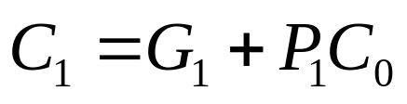
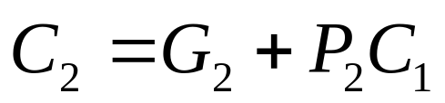
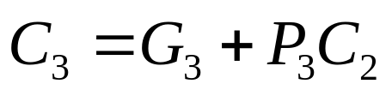

(2). 串行进位链
串行进位链是指并行加法器中的进位信号采用串行传递。
以四位并行加法器为例，每一位的进位表达式可示为：
延迟时间分析：
  若设与或门的级延迟时间为t_{y}，那么当G_{i}、P_{i}形成后，共需8t_{y}使可产生最高位的进位。
  实际上每增加一位全加器，进位时间就会增加2t_{y}。n位全加器的最长进位时间为2nt_{y}。

Slide 195
(3). 并行进位链
并行进位链是指并行加法器中的进位信号是同时产生的，又称先行进位、跳跃进位等。
  超前进位加法器
通常并行进位链有单重分组和双重分组两种实现方案。
理想的并行进位链是n位全加器的n位进位同时产生，但实际实现有困难。

Slide 196


（a）单重分组跳跃进位
单重分组跳跃进位：将M位全加器分成若干小组，小组内的进位同时产生，小组与小组之间采用串行进位。
  又称为“组内并行、组间串行”进位。
以四位并行加法器为例，对其进位表示式稍作变换，便可获得并行进位表达式：

Slide 197

四位一组并行进位
设与或非门的级延迟时间为1.5t_{y}，与非门的级延迟时间仍为1t_{y}，则G_{i}、P_{i}形成后，只需2.5t_{y}就可产生全部进位。
对应的逻辑图为：

Slide 198

单重分组跳跃进位
如果将16位的全加器按四位一组分组，便可得单重分组跳跃进位链框图
在G_{i}、P_{i}形成后，经2.5t_{y}可产生C₄、C₈、C₁₂、C₁₆四个进位信息，经10t_{y}就可产生全部进位。
  如前所示，n=16的串行进位链的全部进位时间为32t_{y}，则16位全加器的单重分组方案进位时间仅约为串行进位链的三分之一。

Slide 199
单重分组跳跃进位
缺点：但随着n的增大，其优势便很快减弱。
  例如，n=64，4位分组，共为16组：组间有16位串行进位，在d_{i}、t_{i}形成后，还需经16×2.5＝ 40t_{y}才能产生全部进位，显然进位时间太长。
如果能使组间进位也同时产生，必然会更大地提高进位速度，这就是组内、组间均为并行进位的方案。

Slide 200
（B）双重分组跳跃进位
双重分组跳跃进位原理：
  将n位全加器分成几个大组
  每个大组又包含几个小组
  每个大组内所包含的各个小组的最高位进位是同时形成的，大组与大组间采用串行进位。
各小组最高位进位是同时形成的，小组内的其他进位也是同时形成的
  故又有“组内并行、组间并行”之称
  注意：两小组内的其他进位与小组的最高位进位并不是同时产生的，。

Slide 201

双重分组并行进位
32位并行加法器双重分组并行进位链的框图
分两大组，每个大组内包含4个小组，第二大组内的4个小组的最高位进位C₃₂、C₂₈、C₂₄、C₂₀是同时产生的；第一大组内4个小组的最高位进位C₁₆、C₁₂、C₈、C₄也是同时产生的，而第一大组向第二大组的进位C₁₆采用并行进位方式。

Slide 202


双重分组并行进位
以第一大组为例，分析各进位的逻辑关系
G*₁与本小组内的G_{i}、P_{i}有关，不依赖外来进C₀，故称G*₁为第1小组的本地进位， P*₁ 是将低位进位C₀传到高位小组的条件，故称P*₁为第1小组的传送条件。
依此类推，可以得到其它3个小组进位的逻辑关系如下:

Slide 203

双重分组并行进位
组内采用并行进位，组间也采用并行进位，每个小组应产生本小组的进位生成函数Gi*和本小组的进位传递函数Pi*，
第1小组内产生G1*，P1*、C1、C2、C3，不产生C4。
第2小组内产生G2*，P2*、C5、C6、C7，不产生C8。
第3小组内产生G3*，P3*、C9、C10、C11，不产生C12。
第4小组内产生G4*，P4*、C13、C14、C15，不产生C16。
由图可见，当G_{i}、P_{i}(i=1～4)及外来进位C₀形成后，再经过2.5t_{y}便可同时产生C_{l5}、C₁₂，C₈、C₄。

Slide 204
进位方案选择和实例
机器究竟采用哪种方案，每个小组内应包含几位，应根据运算速度指标及所选元件等诸方面团素综合考虑。
74181芯片是4位ALU电路，其四位进位是同时产生的，多片74181级联就犹如本节介绍的单重分组跳跃进位，即组内(74181片内)并行，组间(74181片间)串行。

Slide 205

进位方案选择和实例
74182为先行进位部件，将74181与74182芯片配合，就可组成双重分组跳跃进位链。
  两片74182和8片74181组成32位ALU电路。
Notes:
74181与74182的区别到底是什么？

Slide 206


2.9.2 ALU集成电路芯片(74181)
74181是能完成四位二进制代码的算逻运算部件，其外特性如下图所示。
正逻辑中，“1”用高电平表示，“0”用低电平表示，而负逻辑刚好相反。
正逻辑与负逻辑的关系为：正逻辑的“与”到负逻辑中变为“或”，即”+”、”·”互换。
正逻辑工作方式
负逻辑工作方式

Slide 207

74181—ALU集成电路芯片
注意：ALU为组合逻辑电路，因此实际应用ALU时，其输入端口A和B必须与锁存器相连，而且在运算的过程中锁存器的内容是不变的。其输出也必须送至寄存器中保存。
Notes:
在数字系统的逻辑设计中，若采用NPN晶体管和NMOS管，电源电压是正值，一般采用正逻辑。若采用的是PNP管和PMOS管，电源电压为负值，则采用负逻辑比较方便。

Slide 208
74181—ALU集成电路芯片
SN74181是一个带有输入函数发生器的四位并行加法器。它可以对两个四位二进制数进行16种算术运算，也可对四位信息进行16种逻辑运算，具体功能由四根功能选择线S3、S2、S1、S0不同的组合来决定。进行算术运算还是进行逻辑运算，这由模式控制端M控制，若M=0，则允许位间进位，完成算术运算；若M=1，则封锁位间的进位，完成逻辑运算。
ALU电路主要由三部分组成，即输入函数发生器、进位线路和全加器。图2-24是一位ALU基本逻辑，它的核心部件是两个半加器构成的全加器，但输入控制端附加了选择控制S3、S2、S1、S0。第二级的半加器的输入由电位M控制选择算术运算所需的低位进位或作逻辑运算。
Notes:
在数字系统的逻辑设计中，若采用NPN晶体管和NMOS管，电源电压是正值，一般采用正逻辑。若采用的是PNP管和PMOS管，电源电压为负值，则采用负逻辑比较方便。

Slide 209



输入函数发生器的作用.
Notes:
思考题：如何构成乘法器？

Slide 210
输入函数发生器的作用.
将两个操作数A，B在S₃、S₂、S₁、S₀的控制下先进行一次逻辑运算，然后将输入函数发生器的输出X、Y送加法器去进行算术运算（M=0）或逻辑运算（M=1）。从表2-16可知，Xi的选择可为1、A_{i}+B_{i}、A_{i}+B_{i}、A_{i}，从而可提供进位传递条件P_{i}=A_{i}+B_{i}。而Yi的选择可为A_{i}、A_{i}B_{i}、A_{i}B_{i}、0，因而可提供进位产生函数G_{i}=A_{i}B_{i}。
Notes:
思考题：如何构成乘法器？

Slide 211

SN74182芯片
SN74182芯片是与74181的配套产品,产生先行进位信号的部件。由于74181提供了小组的进位传递函数P和进位产生函数G，74182可以利用它们作为输入参数，以并行的方式给出每个小组(芯片)的最高进位信号。74182的用途是作为第二及更高级进位系统。

Slide 212
定点运算器
运算器中除了作为核心部件的ALU之外，还应有能提供操作数和暂存运算结果的寄存器以及数据传送通路。
1． 运算器中的数据传送通路
运算器各部件之间经常需要相互传送信息，常常采用总线方式。总线有单向总线和双向总线之分，通常采用三态门来控制总线上的数据传送方向。8位单向总线控制逻辑如图2-28 a 所示。
当T=0（有效时），三态门开通，8位双向总线控制逻辑如图2-28 b 所示。
当T=0（有效时），三态门开通，8位数据可从a端传送到b端，当S有效时，右边的三态门开通，8位数据可从b端传送到a端去，显然，T和S不可同时有效。

Slide 213

单向与双向总线逻辑图
Notes:
思考题：如何构成乘法器？

Slide 214

2．运算器的基本结构

Slide 215
本章小结
数据的表示方法和转换
无符号数和有符号数
数的定点表示和浮点表示
定点运算
浮点四则运算
算术逻辑单元ALU

Slide 216

休息是为了走更远的路！

